Slide 1

Ceník pro výrobky ze 100% ovčí Merino plsti. 2025
© Alexandra Pěčková & Karla Jurasová

Slide 2

Proc je ovcí Merino vlna vyjímecná?
Merino plsť je vyrobena z čisté střižní ovčí vlny plemene Merino.
Ovčí vlna je ekologický materiál.
Jedná se o velmi kvalitní vlnu, která splňuje nejpřísnější evropské požadavky na kvalitu a nezávadnost.
Materiál je vysoce odolný, pevný, neškrábe a je příjemný na omak.
Materiál nenatahuje pachy a není elektricky vodivý, čili nekope.
Vlna je přirozeně vodoodpudivá díky obsahu voskového tuku - lanolin.

Slide 3
Obecné informaceinformace
Doba výroby: 4-16 týdnů
Vyrábíme pouze výrobky, které jsou uvedeny v ceníku.
Poštovné přes Českou poštu 140,- nebo přes Zásilkovnu 90,-
Nabídku ornamentů zašleme až po vybrání typu výrobku.
Na každý výrobek je možné vyšít zdarma monogram.
Velmi důležité je, napsat do objednávky rozmístění podkladových barev. (příklad: překlop batohu- červená barva, tělo batohu – černá barva)
Platba výrobku probíhá pouze převodem na účet, a to po výrobě vyšívaného produktu
Upozorňujeme, že se jedná o ruční práci, proto se mohou rozměry výsledného produktu od popisu mírně lišit, stejně jako souměrnost výšivky
Díky ruční práci je zaručena jejich originalita. Stejně tak se mohou lišit barevné odstíny materiálu v porovnání s barvou na fotografii. Na webových stránkách se může barevný odstín mírně zkreslit
.

Slide 4
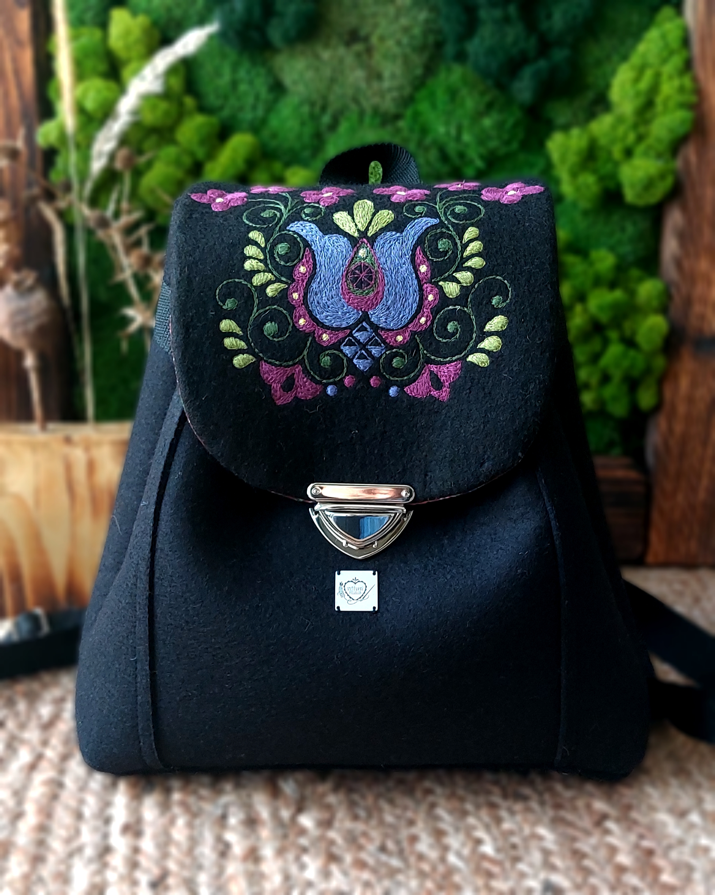
Batoh do nepohody
Základní cena: 3.100,-
Součástí batohu v základní ceně:
Jednobarevná výšivka umístěna pouze na překlopu batohu
Překlop, který může mít jinou barvu než tělo batohu
Kapsička v podšívce
Karabinka na klíče
Stahovací šňůrka
Kovové zapínání
Batohové popruhy
Další možnosti batohu:
Eko kožený popruh + 200,-
Každá další barva výšivky navíc +100,-
Cena tašky na fotografii 3.500,-

Slide 5
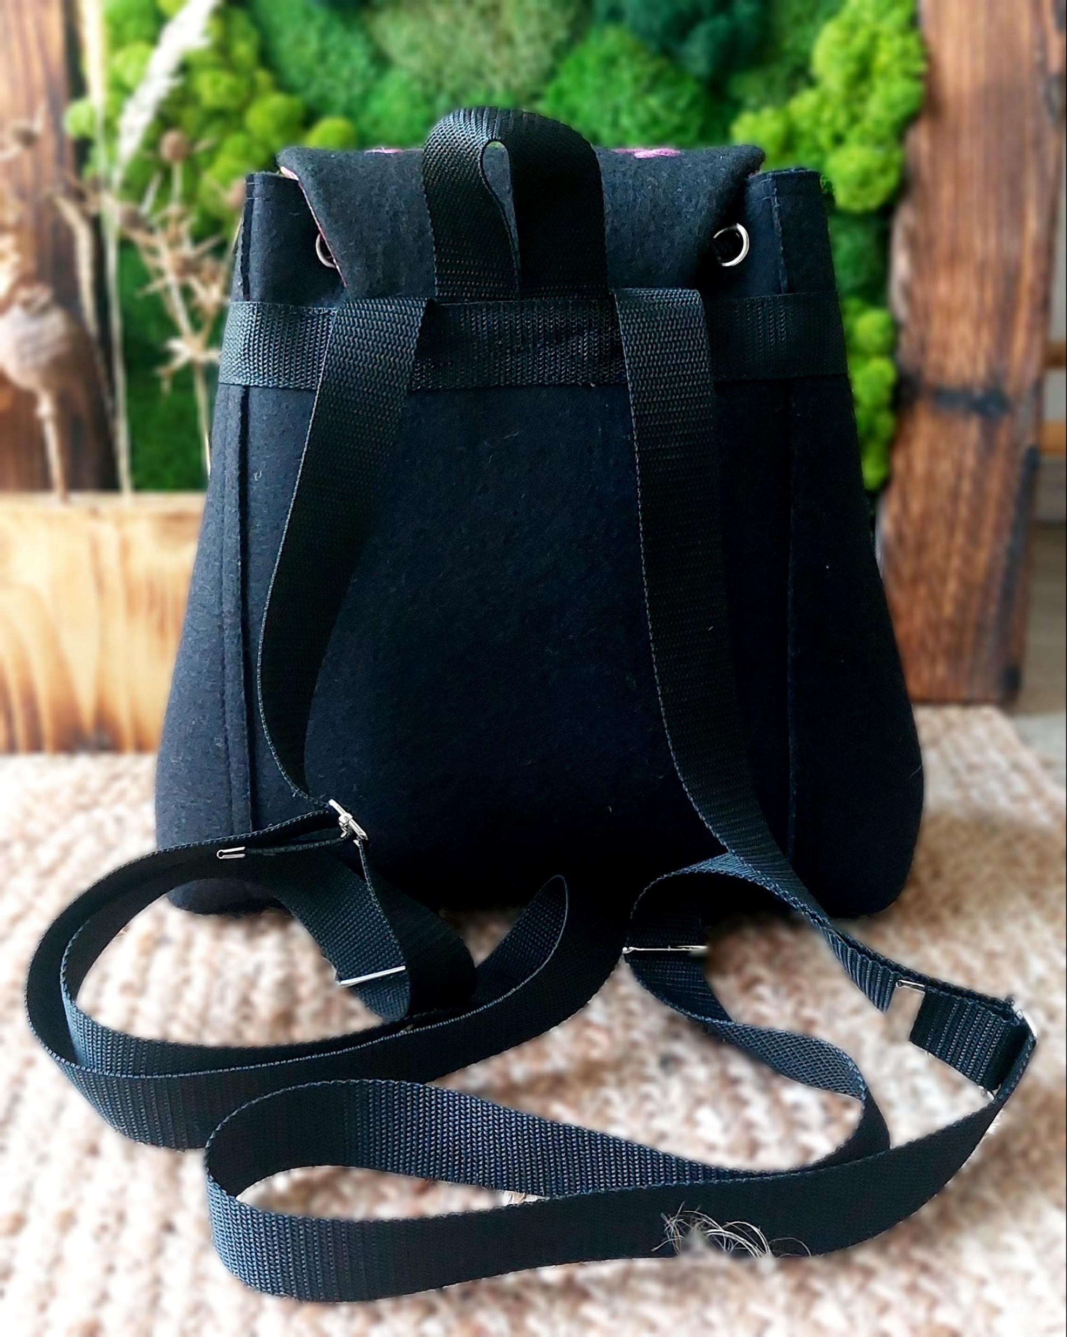
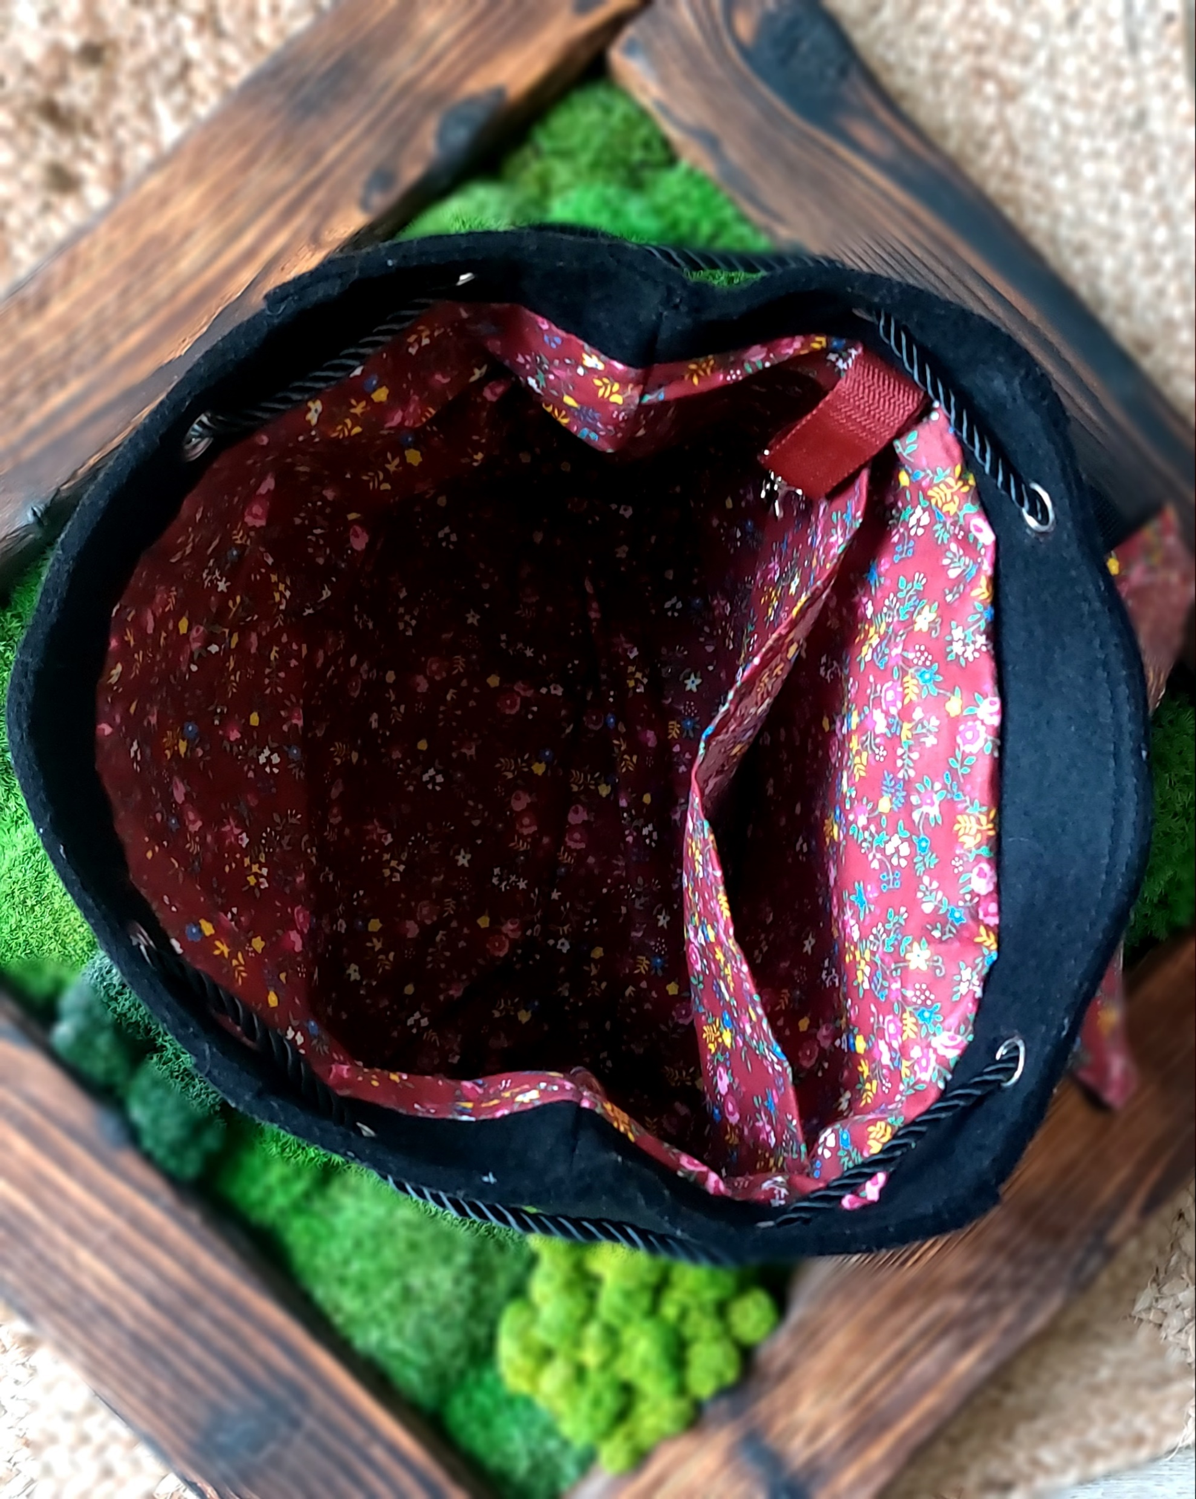
Batoh do nepohody
Rozměry: výška batohu 32 cm x šířka 40 cm, šířka dna 10 cm
u
Ucho
Karabinka na klíče
Zadní tělo batohu
Kapsa v podšívce
Batohové popruhy
Stahovací šňůrka
Cena batohu na fotografii 3.500,-

Slide 6
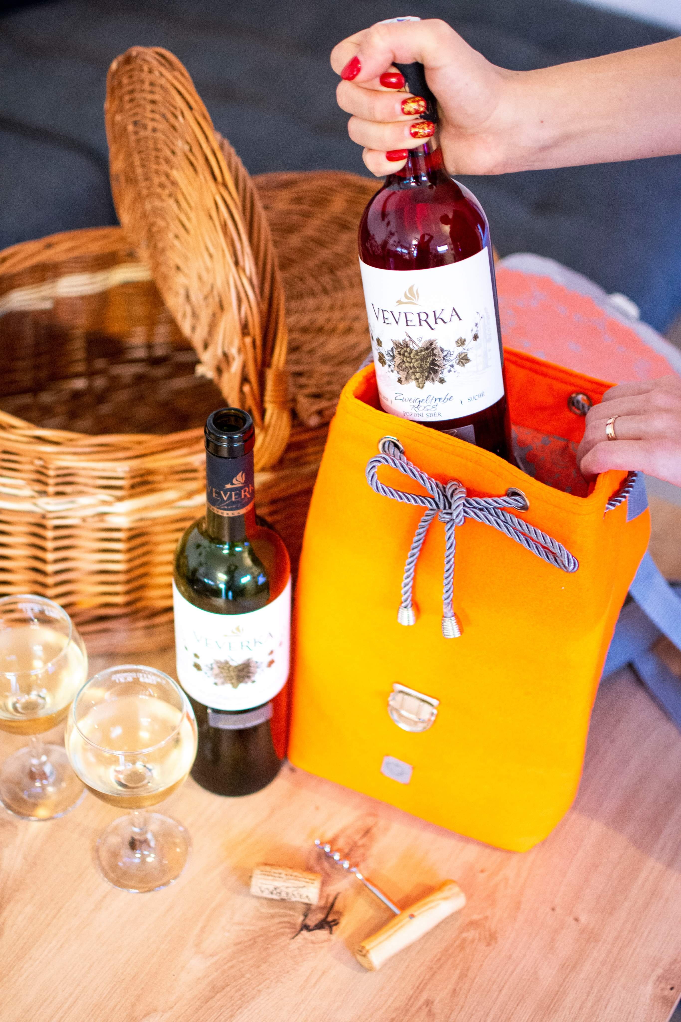
Batoh na sedmicku
Základní cena: 3.100,-
Součástí batohu v základní ceně:
Jednobarevná výšivka umístěna pouze na překlopu batohu
Překlop, který může mít jinou barvu než tělo batohu
Kapsička v podšívce
Karabinka na klíče
Stahovací šňůrka
Kovové zapínání
Batohové popruhy
Další možnosti batohu:
Eko kožený popruh + 200,-
Každá další barva výšivky navíc +100,-
Cena tašky na fotografii 3.100,-

Slide 7
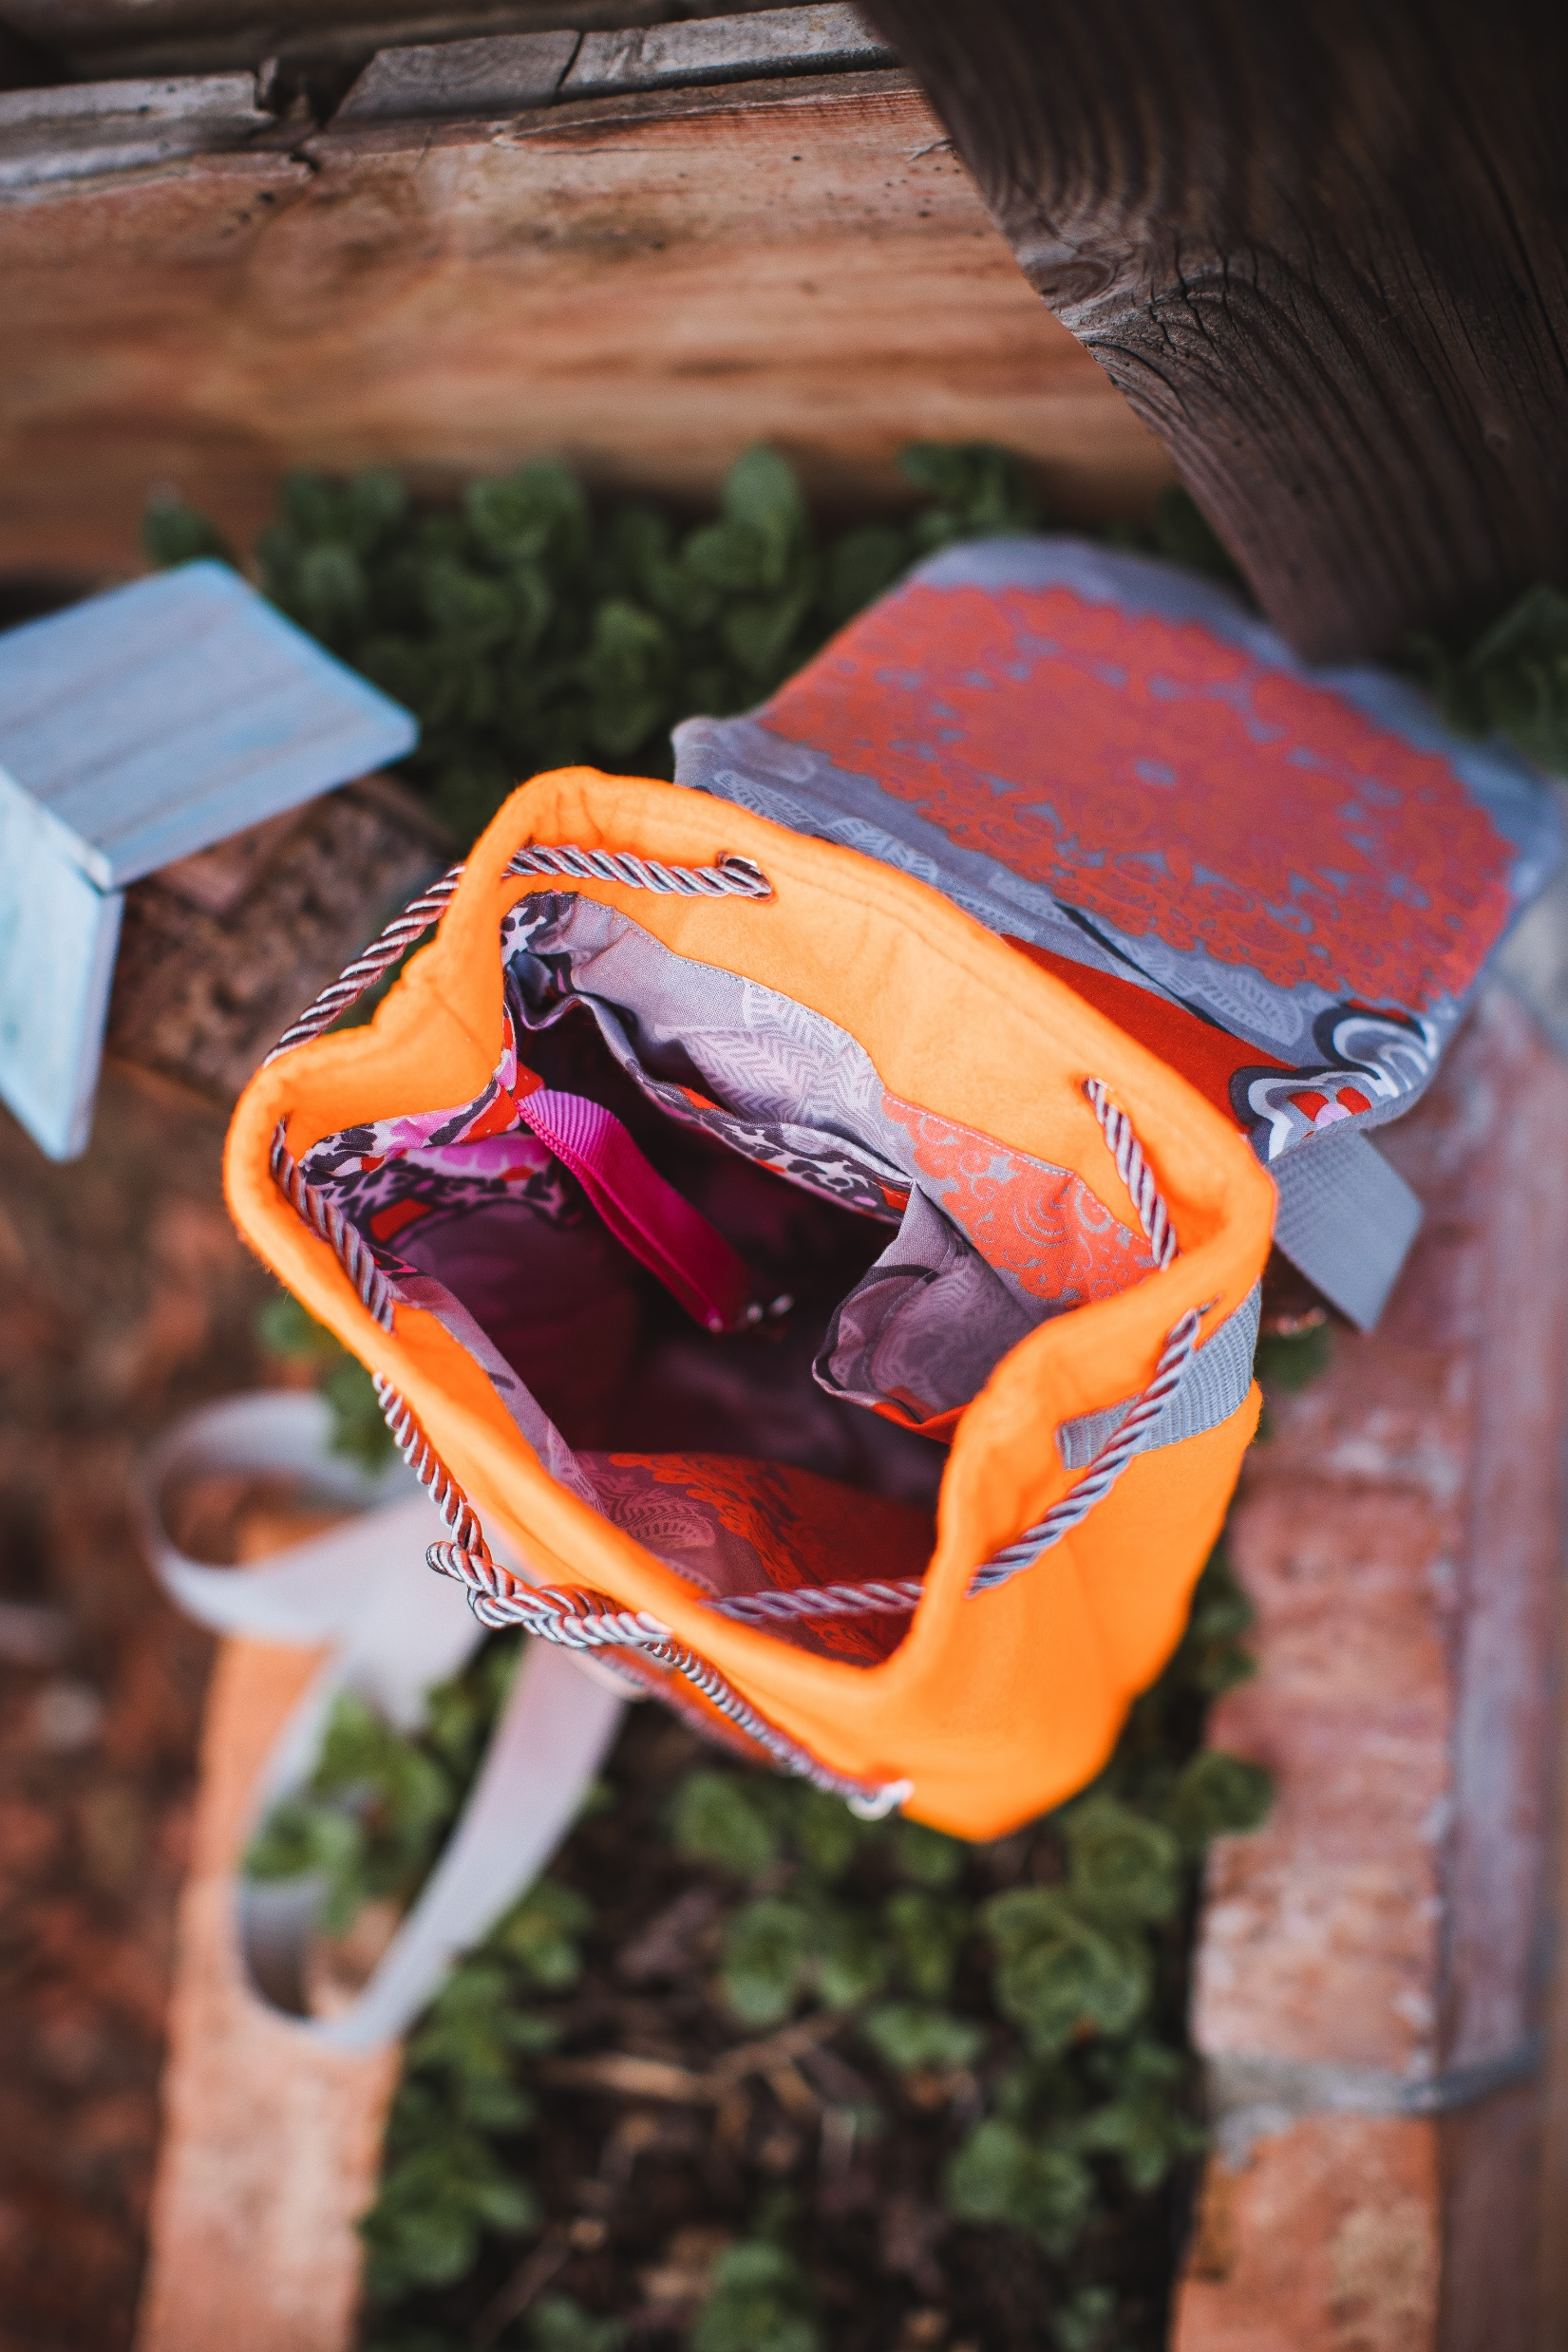
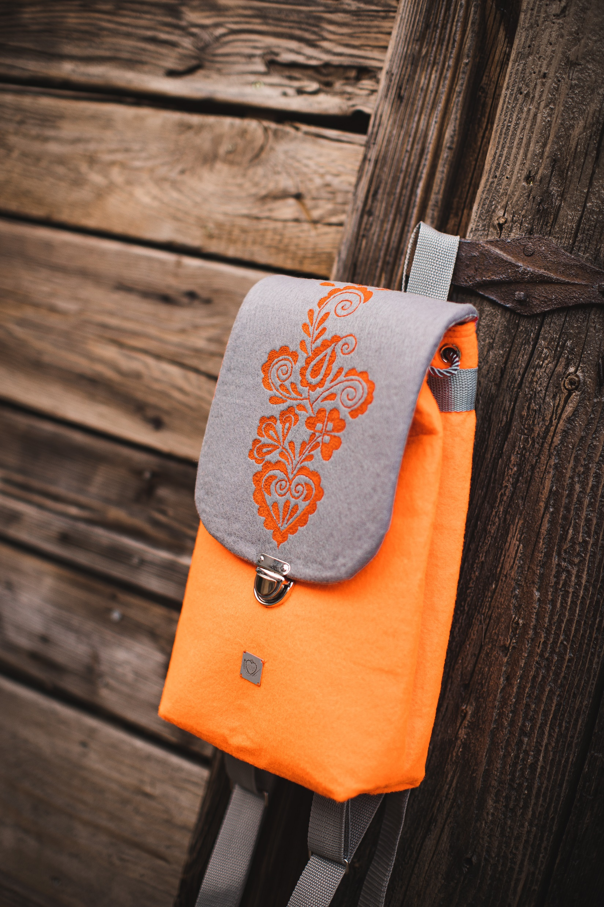
Batoh na sedmicku
Rozměry: výška batohu 40 cm x šířka 28 cm, šířka dna 10 cm
Stahovací šňůrka
Karabinka na klíče
Kapsa v podšívce
Překlop batohu
Kovové zapínání
Tělo batohu
Batohové popruhy
Cena batohu na fotografii 3.100,-

Slide 8
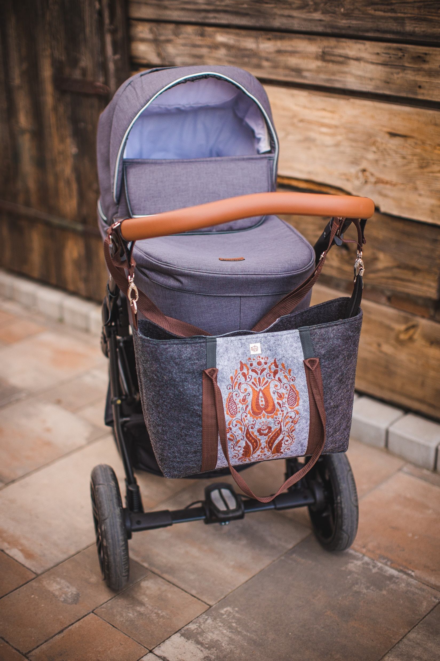
Taška na kocárek
Základní cena: 4.550,-
Součástí tašky v základní ceně:
Jednobarevná výšivka umístěna uprostřed tašky
Podklad tašky jednobarevný nebo dvoubarevný
Vypodšívkovaný vnitřek vybaven 2 bočními kapsami a 2 očky s gumou na láhve s pitím a karabinkou na klíče
Vyztužené dno tašky, ze spodní strany chráněné kovovými cvoky
2 praktické popruhy přes rameno dlouhé 55 cm
Ramenní batohový popruh na karabinkách (odepínatelný, až 130 cm dlouhý)
Jednobarevná výšivka
Další možnosti batohu:
Každá další barva výšivky navíc + 100,-
Cena tašky na fotografii 4.650,-

Slide 9
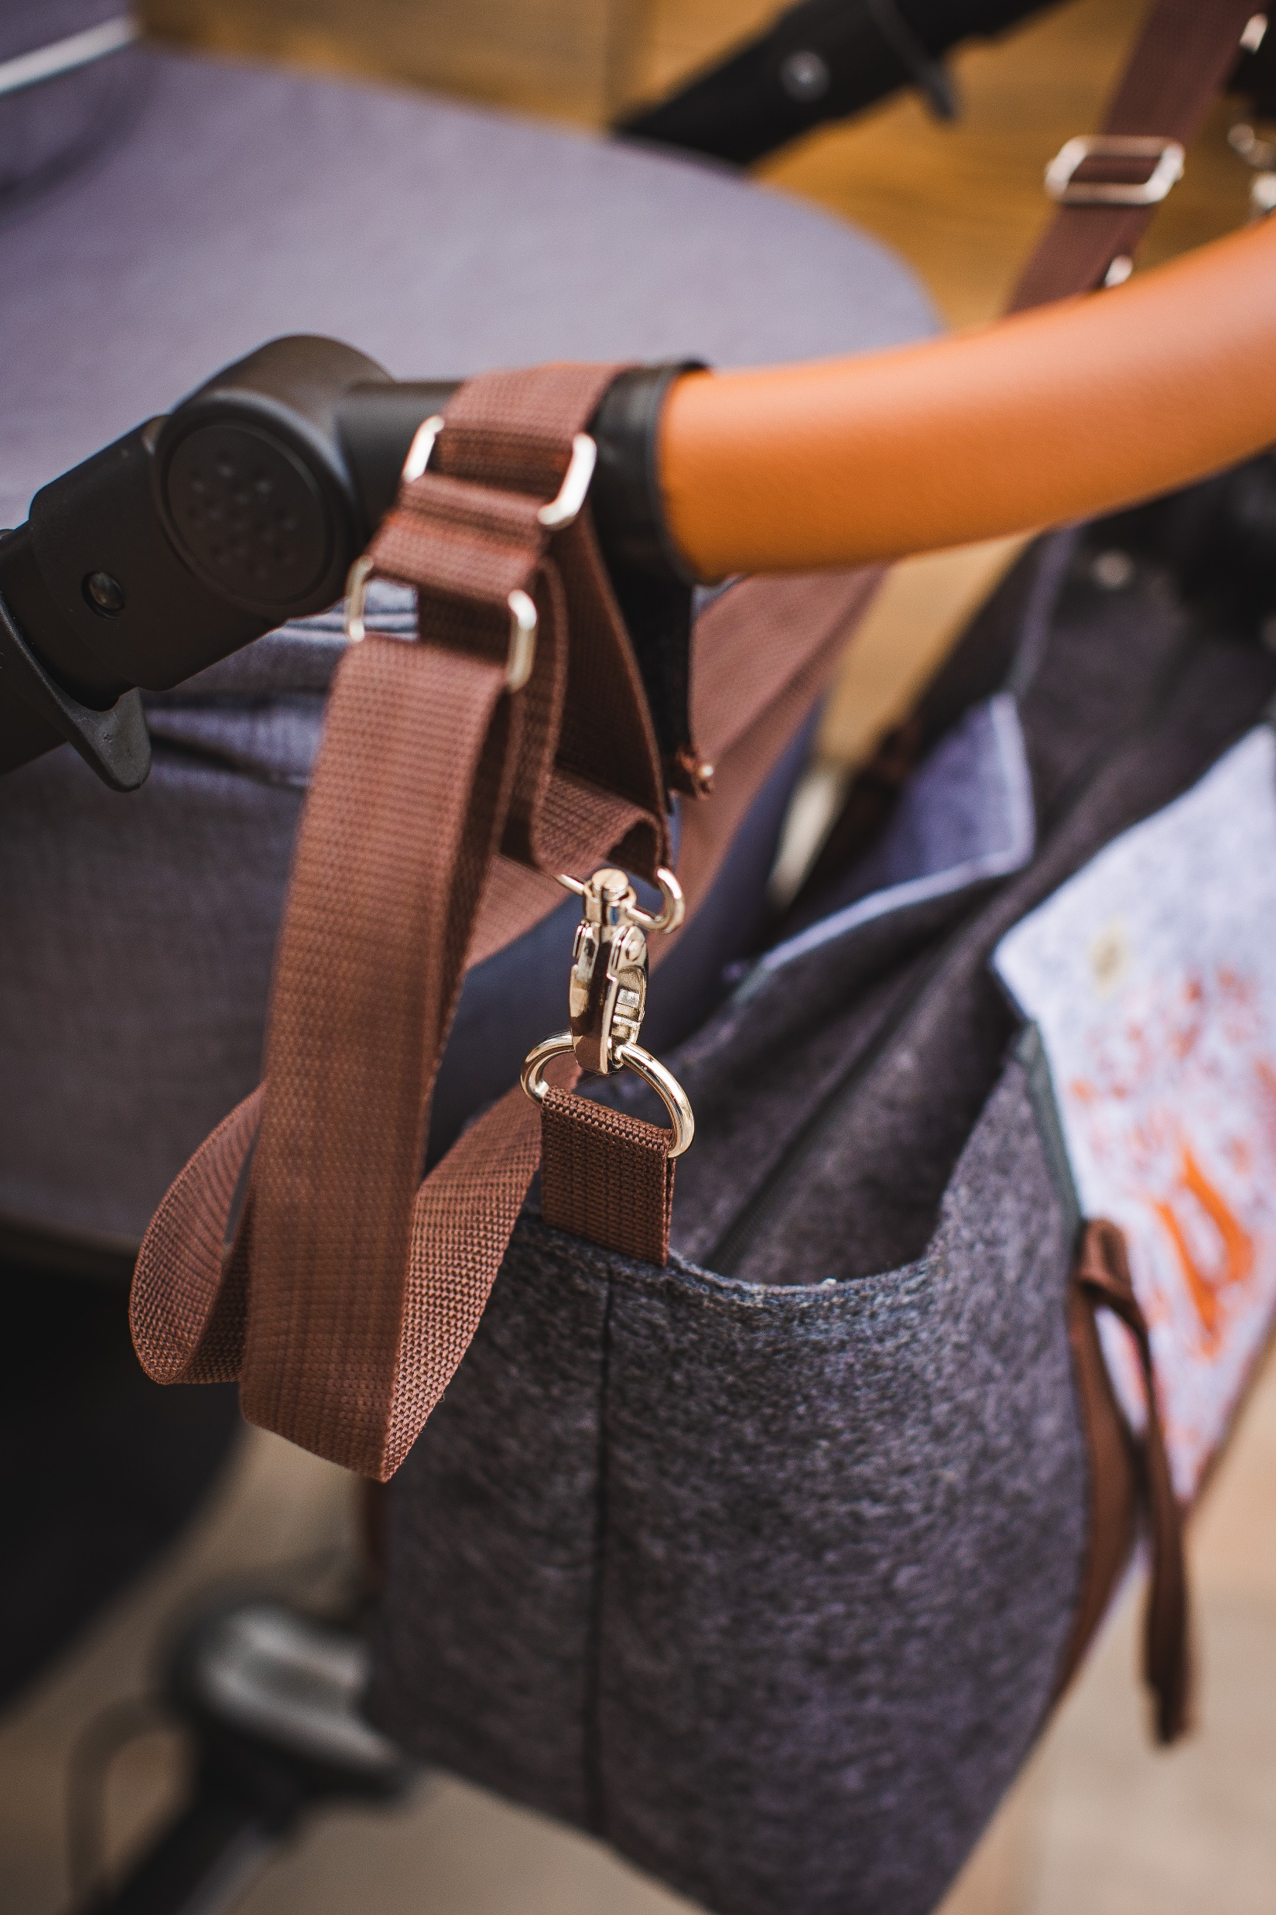
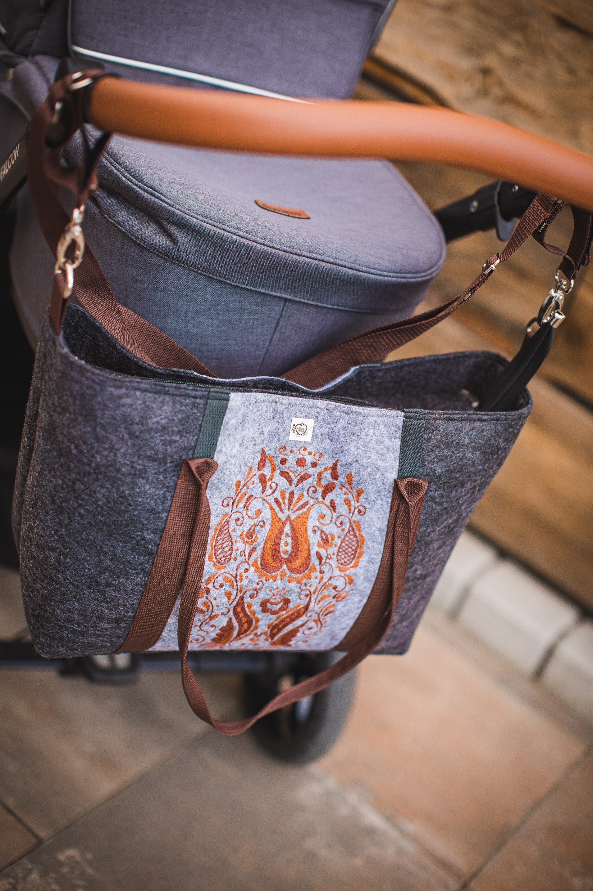
Taška na kocárek
Rozměry : výška tašky 35cm x 55 šířka, šířka dna 18 cm
Univerzální zapínání na kočár na suchý zip a druky
Batohový popruh – 130 cm dlouhý
Karabinka na odepnutí popruhu
Zapínání na zip
Střed tašky
Boky tašky
Ramenní batohový popruh 55 cm dlouhý
Cena tašky na fotografii 4.650,-

Slide 10
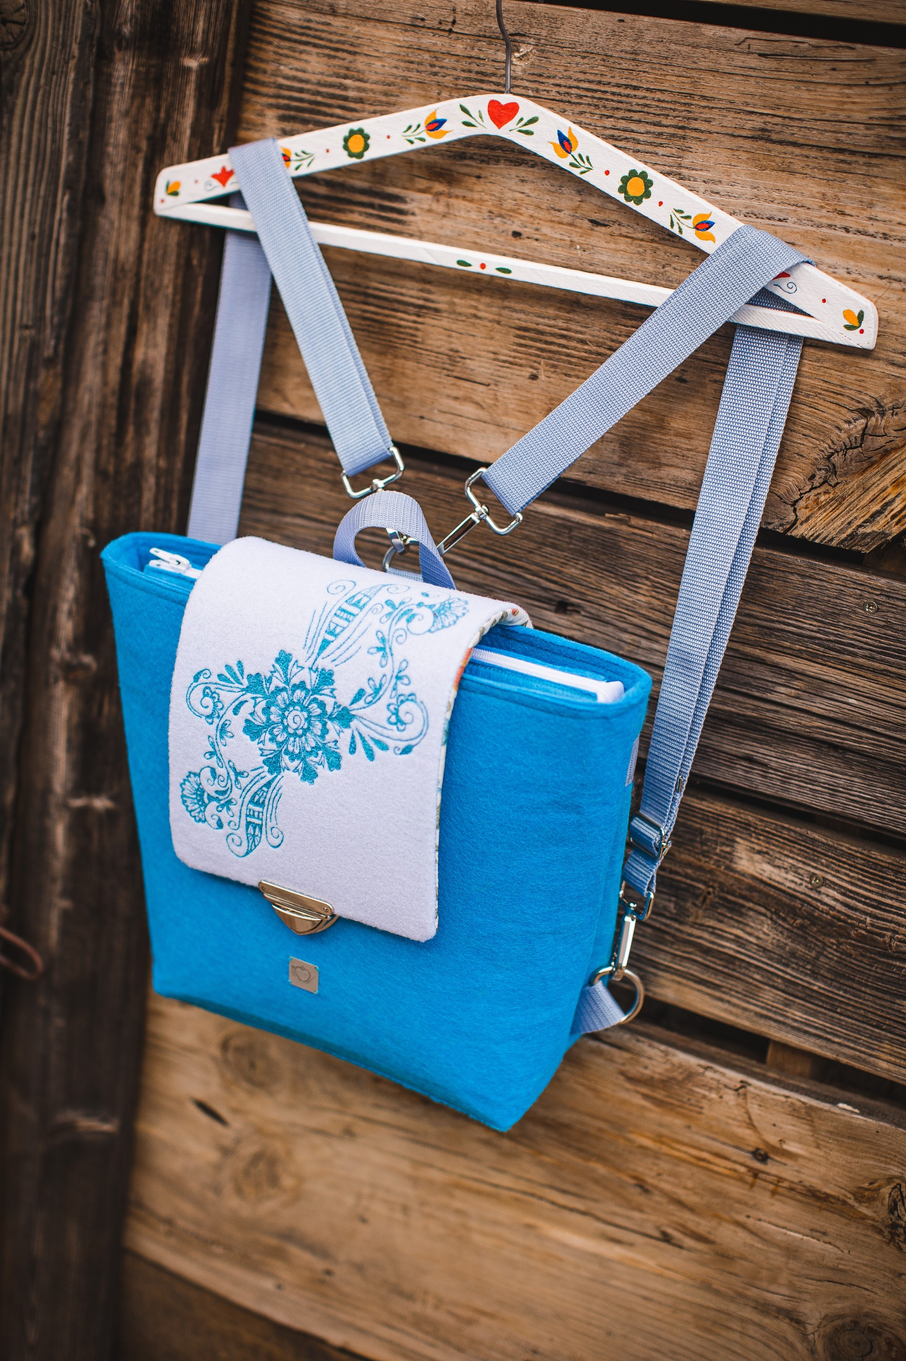
Batoh / kabelka 2 v 1
Základní cena: 3.400,-
Součástí batohu v základní ceně:
Jednobarevná výšivka umístěna na překlopu batohu
Překlop může mít i jinou barvu než tělo batohu
Kapsička v podšívce s karabinkou na klíče
Zapínání vnitřku batohu je na zip, kde jsou umístěny rovněž přepínací součástky z batohu na kabelku
Venkovní zapínání překlopu je kovové
Odepínatelné batohové popruhy
Další možnosti batohu:
Každá další barva výšivky navíc + 100,-
Cena batohu 2 v 1 na fotografii je 3.400,-,-

Slide 11
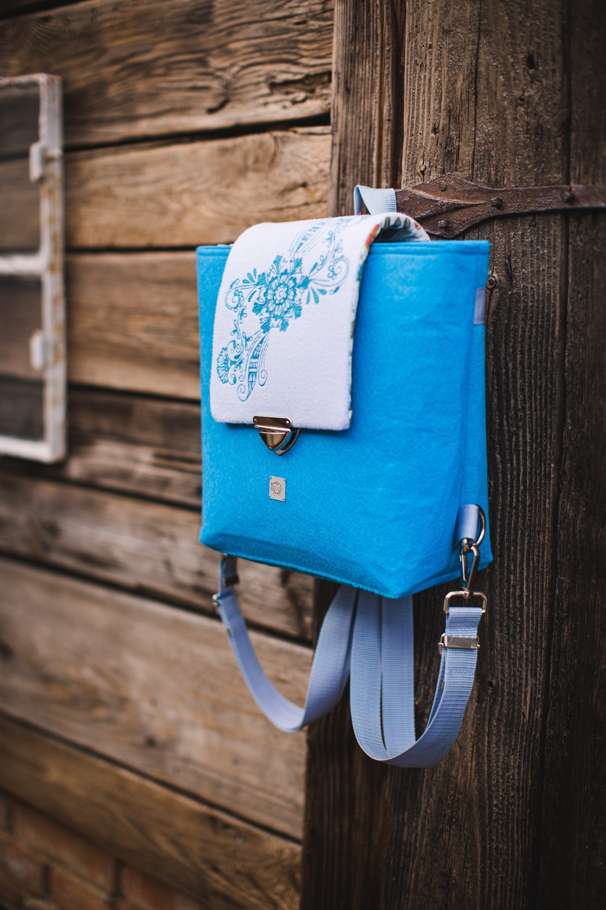
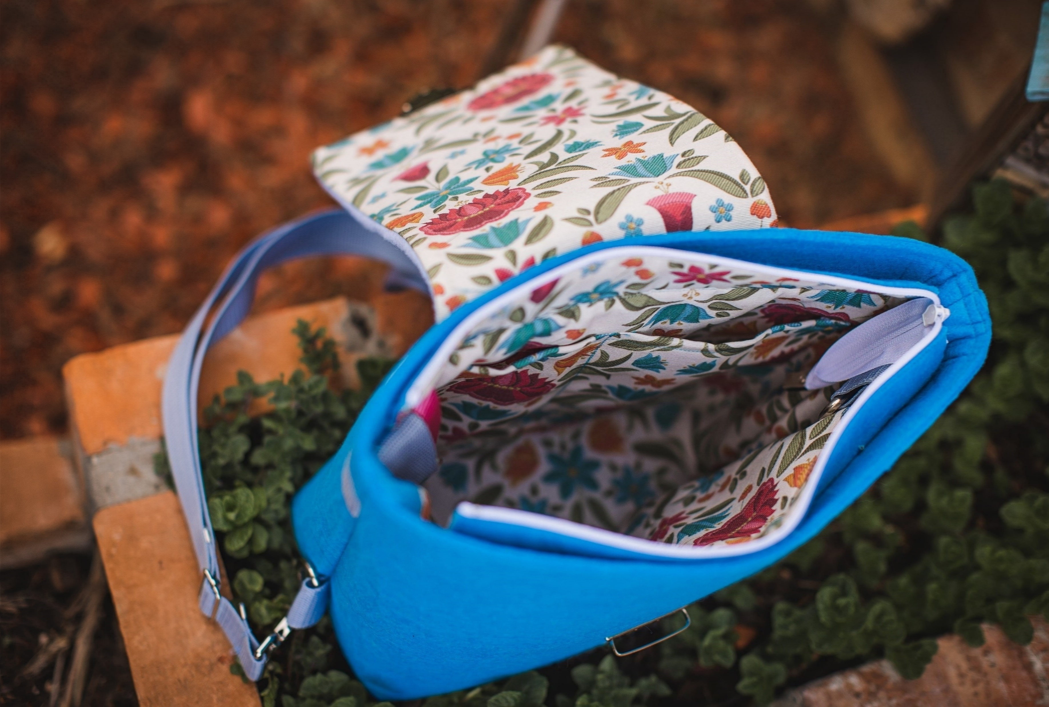
Batoh / kabelka 2 v 1
Rozměry: výška 30 cm x šířka 39 cm, šířka dna 14 cm
Překlop
Kovové zapínání
Tělo
Odepínatelné batohové popruhy
Kapsa
Karabinka na klíče
Zip
Cena batohu 2 v 1 na fotografii je 3.400,-

Slide 12
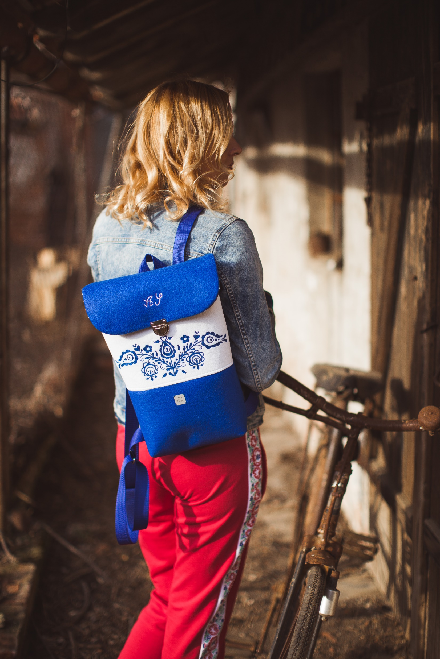
Batoh na výlet
Základní cena: 3.100,-
Součástí batohu v základní ceně:
Jednobarevná výšivka umístěna na střední nebo spodní části batohu
Podklad batohu může být jednobarevný nebo dvoubarevný
Vnitřní kapsička v podšívce, karabinka na klíče a stahovací šňůrky
Batohové popruhy
Kovové zapínání batohu
Další možnosti batohu:
Kožený popruh + 200,-
Výšivka na překlop + 200,-
Každá další barva výšivky navíc + 100,-
Cena batohu na fotografii je 3.100,-

Slide 13
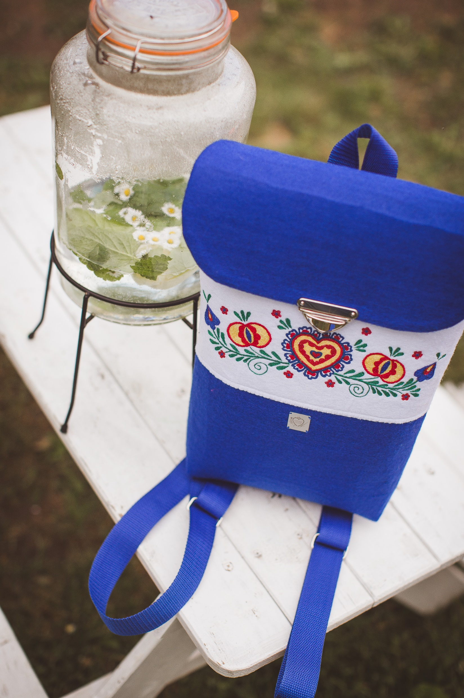
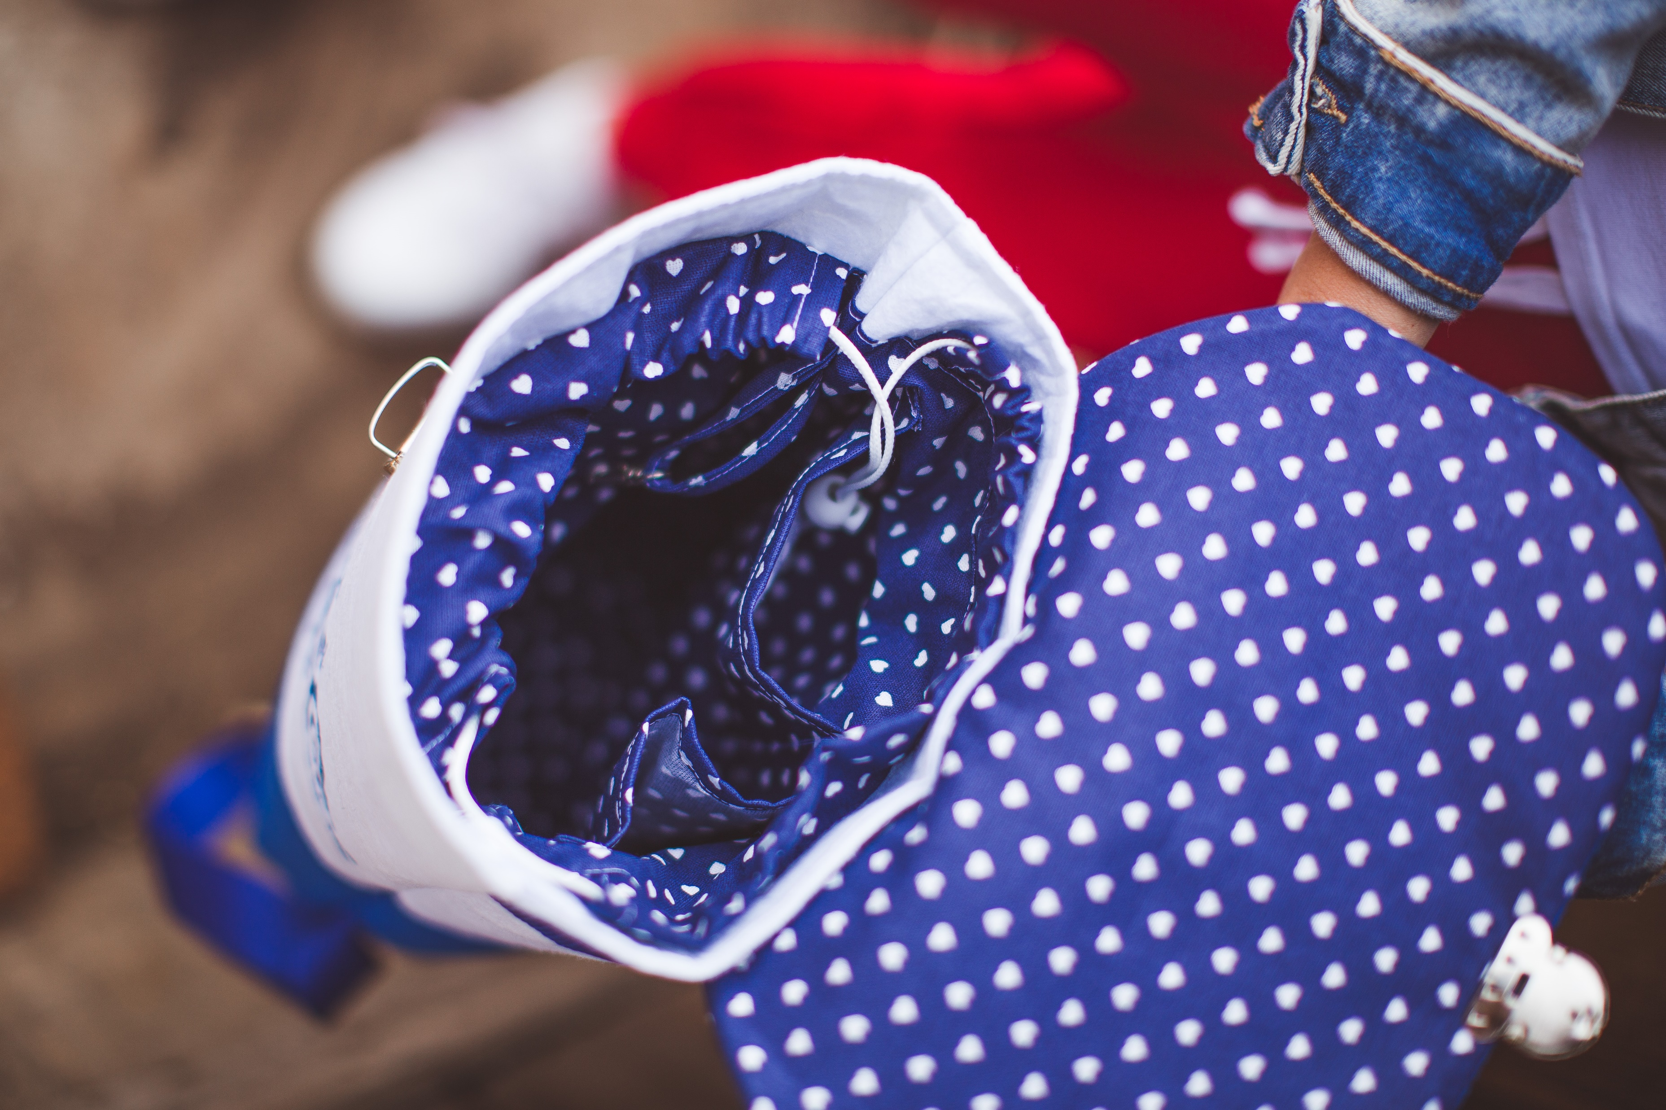
Batoh na výlet
Rozměry: výška batohu 42 cm x šířka 30 cm, šířka dna 12 cm
Kovové zapínání
Překlop
Šňůrka na stažení
Střed batohu
Kapsa
Karabinka na klíče
Spodní část batohu
Batohový popruh
Cena batohu na fotografii je 3.100,-

Slide 14
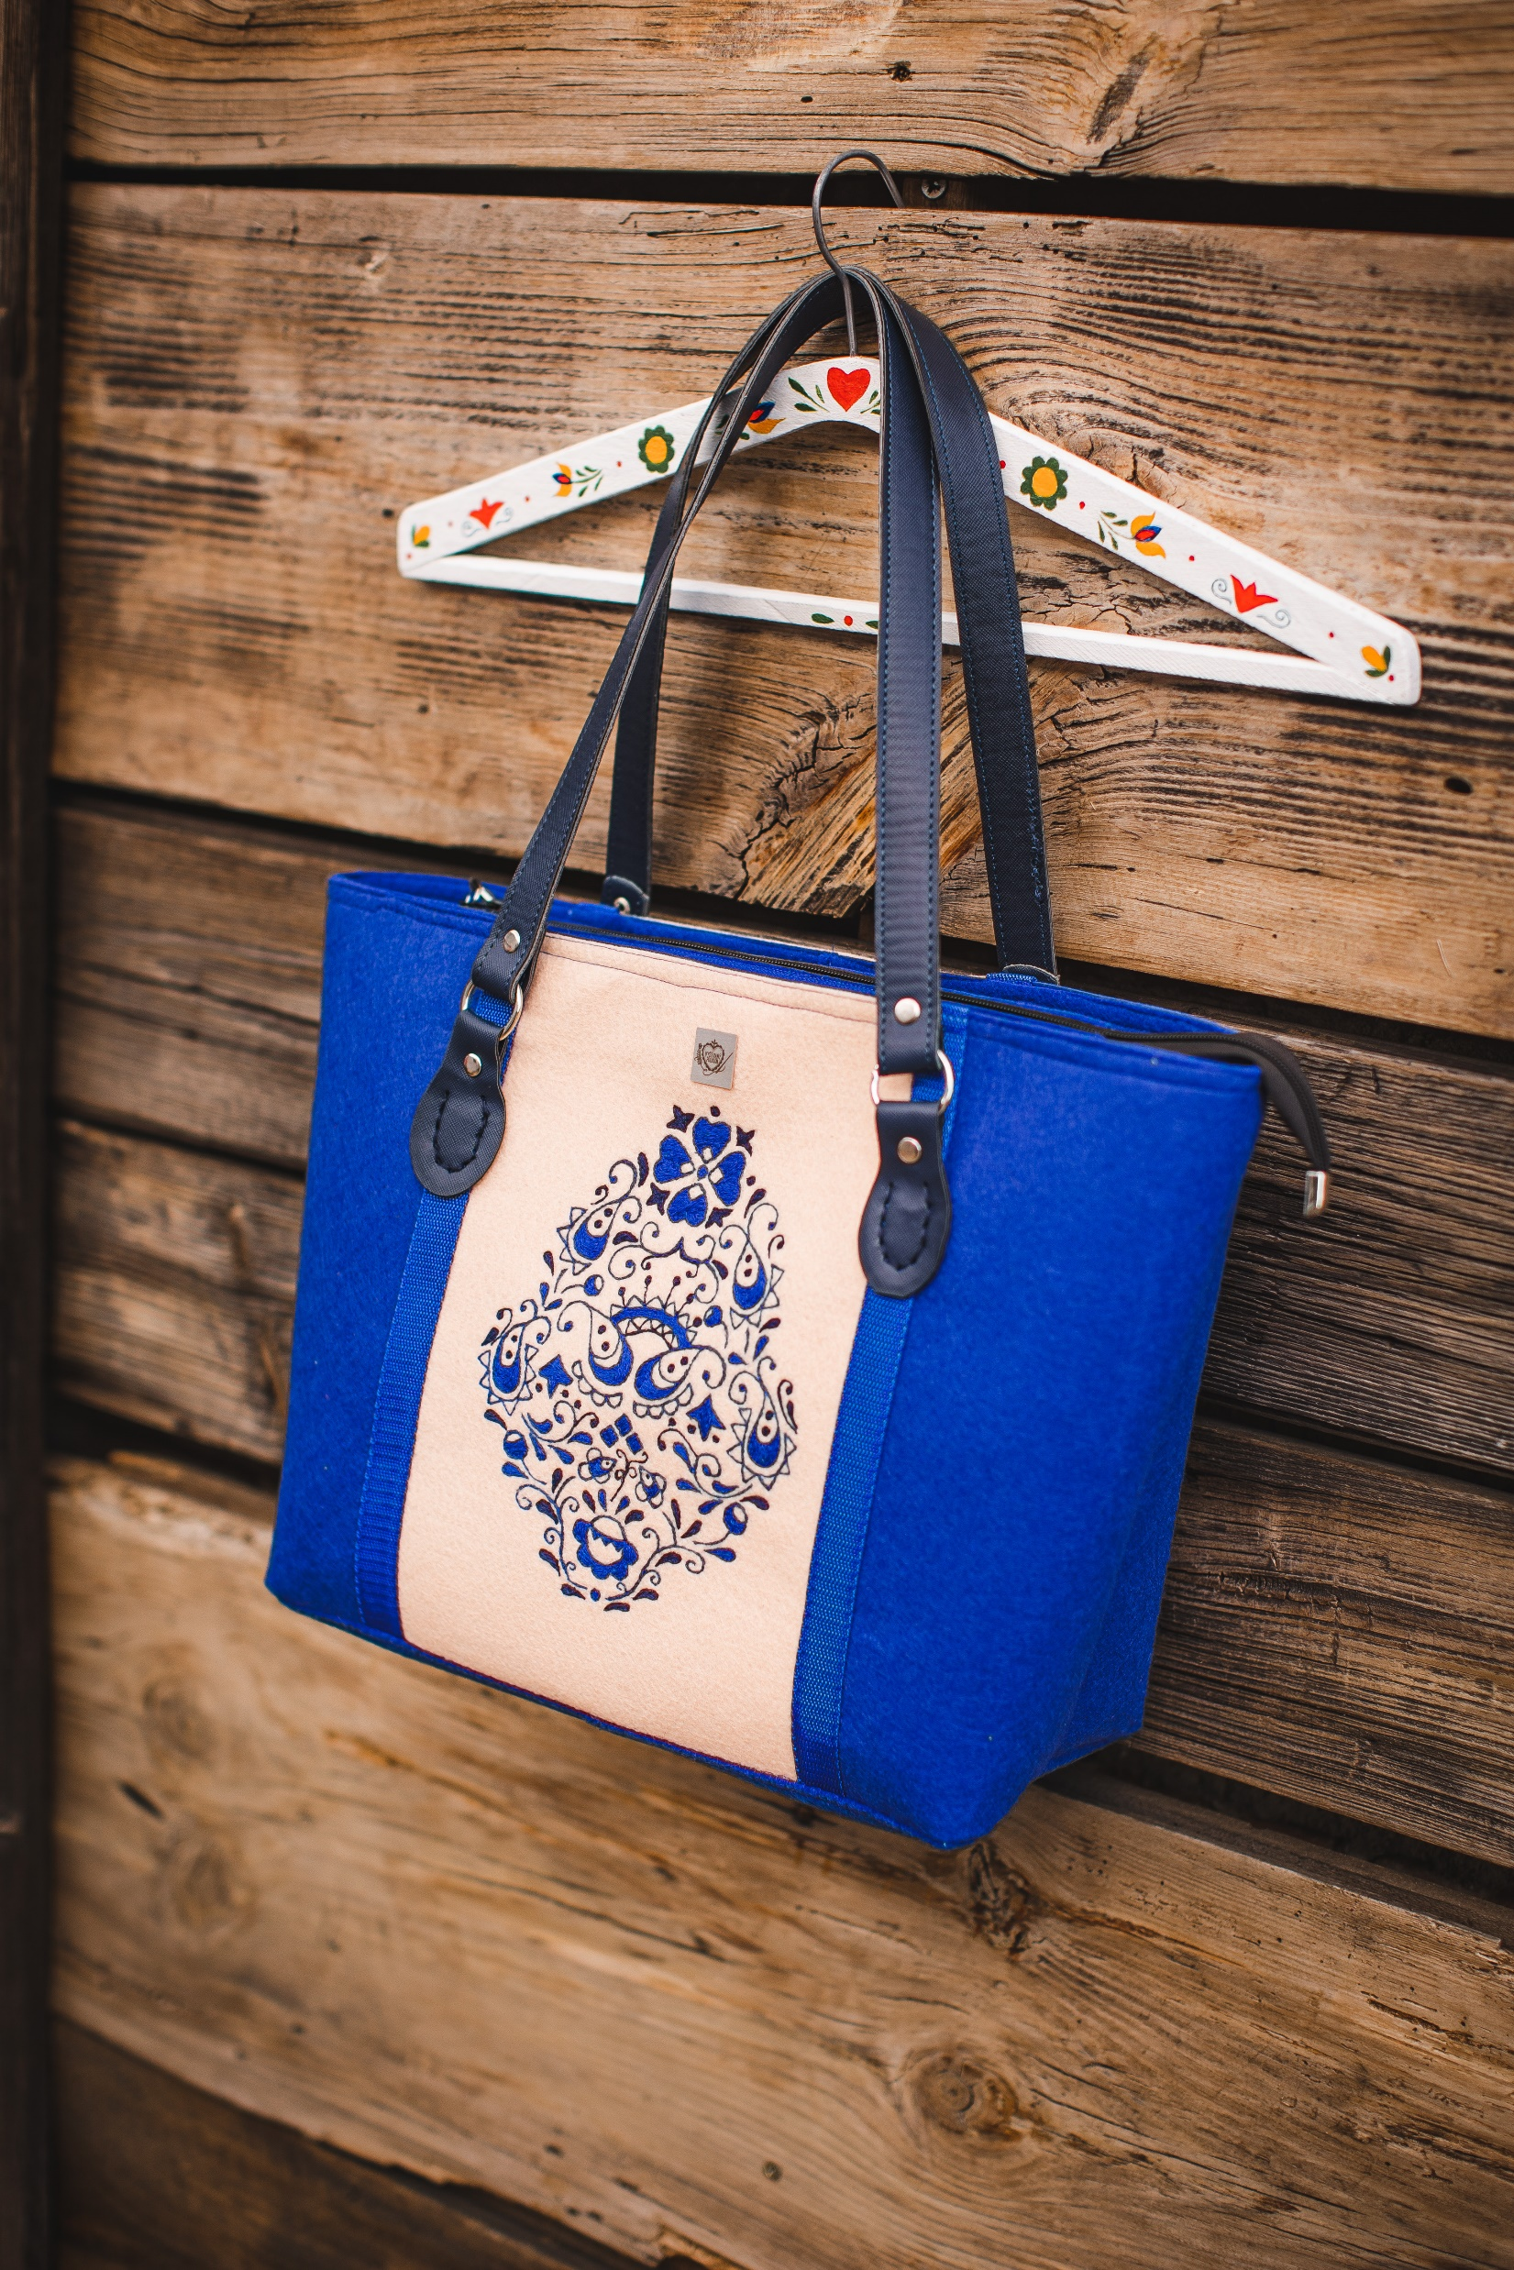
Kabelka
Základní cena: 3.550,-
Součástí kabelky v základní ceně:
Jednobarevná výšivka umístěna ve středu kabelky
Boky kabelky mohou mít jinou barvu než střed kabelky
Kapsička v podšívce s karabinkou na klíče
Zapínání vnitřku je na zip
Batohové popruhy
Další možnosti batohu:
Každá další barva výšivky navíc +100,-
Eko kožené popruhy +150,-
Cena nákupní tašky na fotografii je 3.800,-

Slide 15
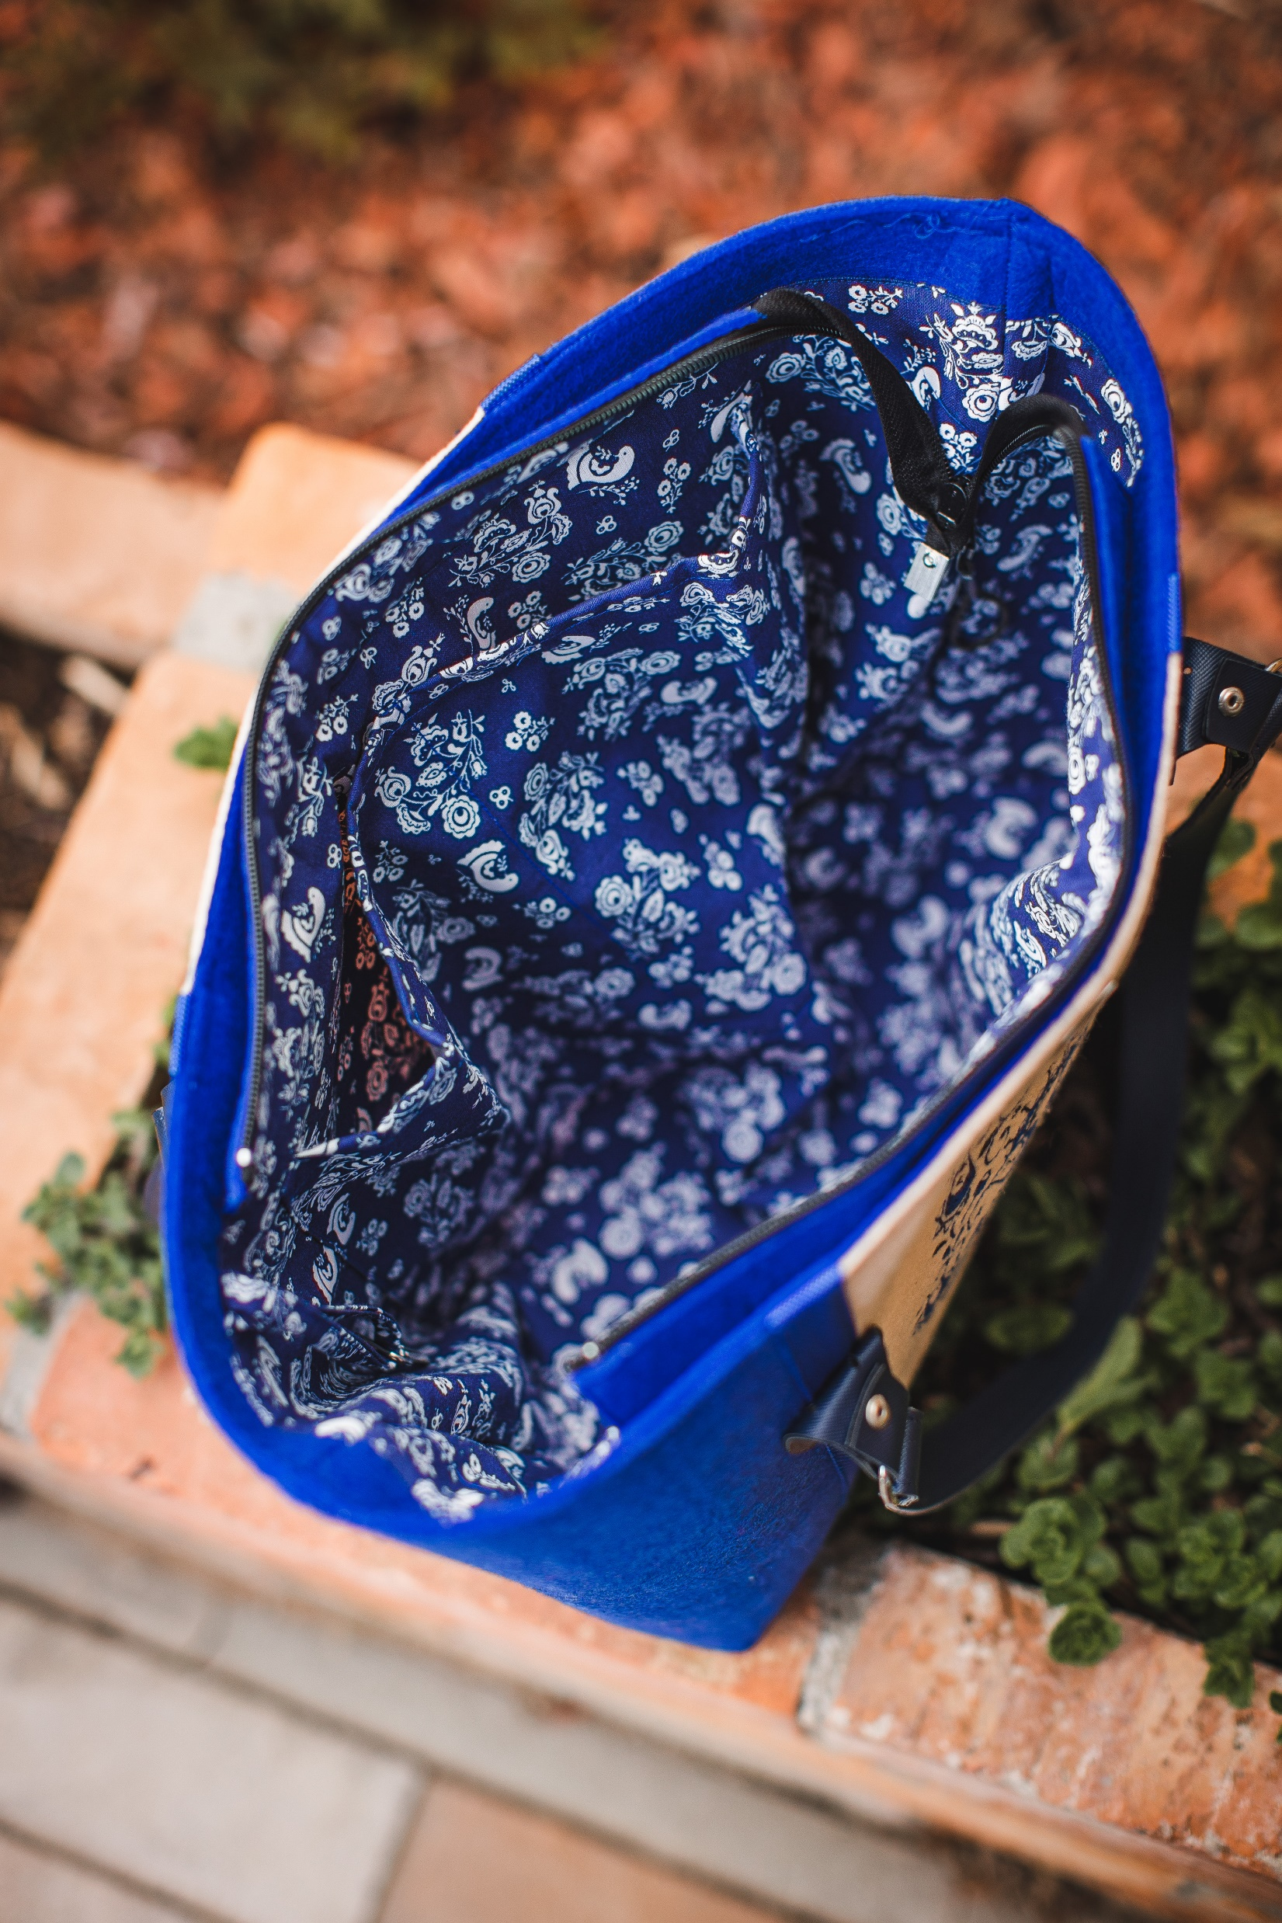
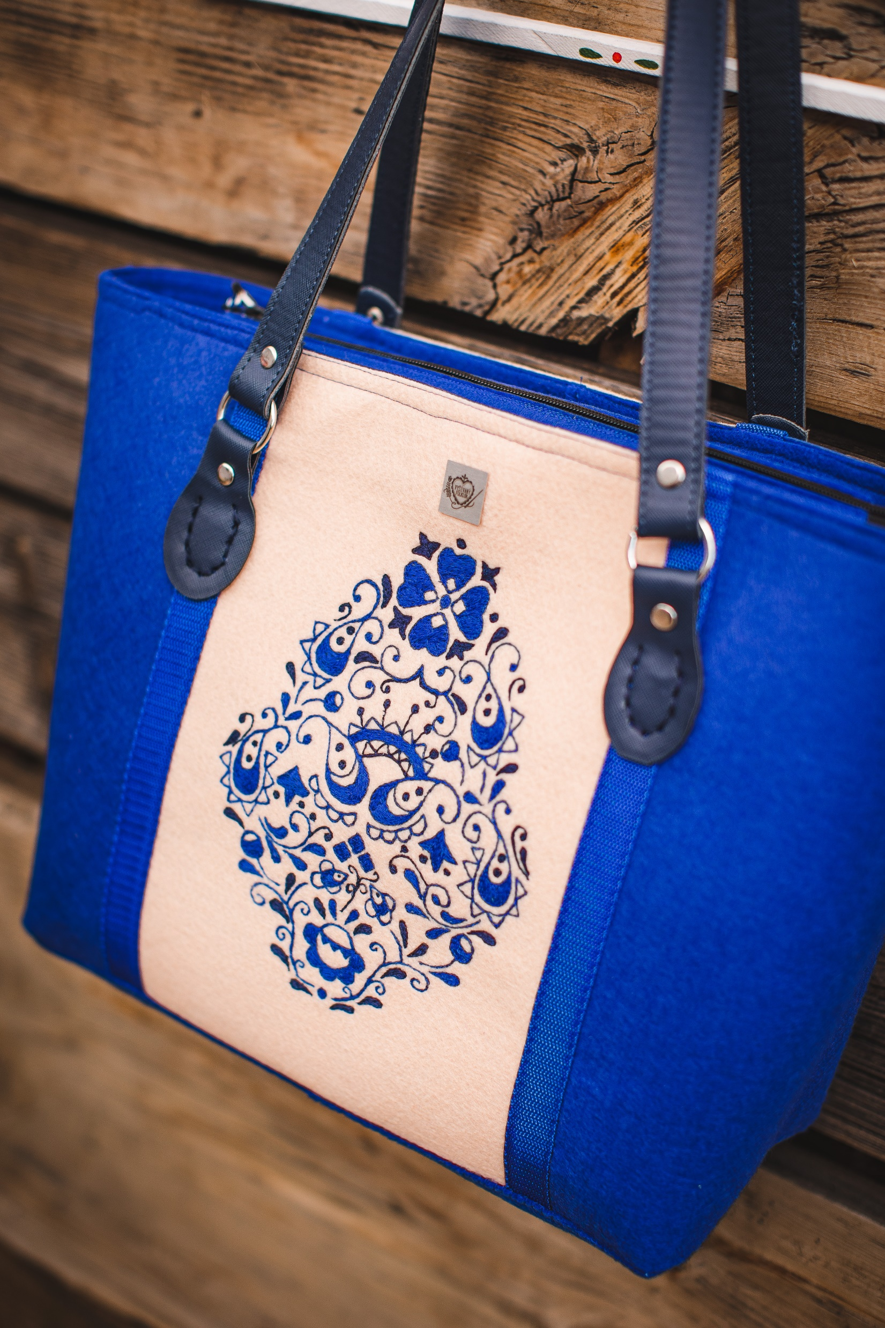
Kabelka
Rozměry: výška 30 cm x šířka 39 cm, šířka dna 14 cm
Kožený popruh
Kapsa
Zip
Boky tašky
Střed těla
Karabinka na klíče
Cena kabelky na fotografii je 3.800,-

Slide 16
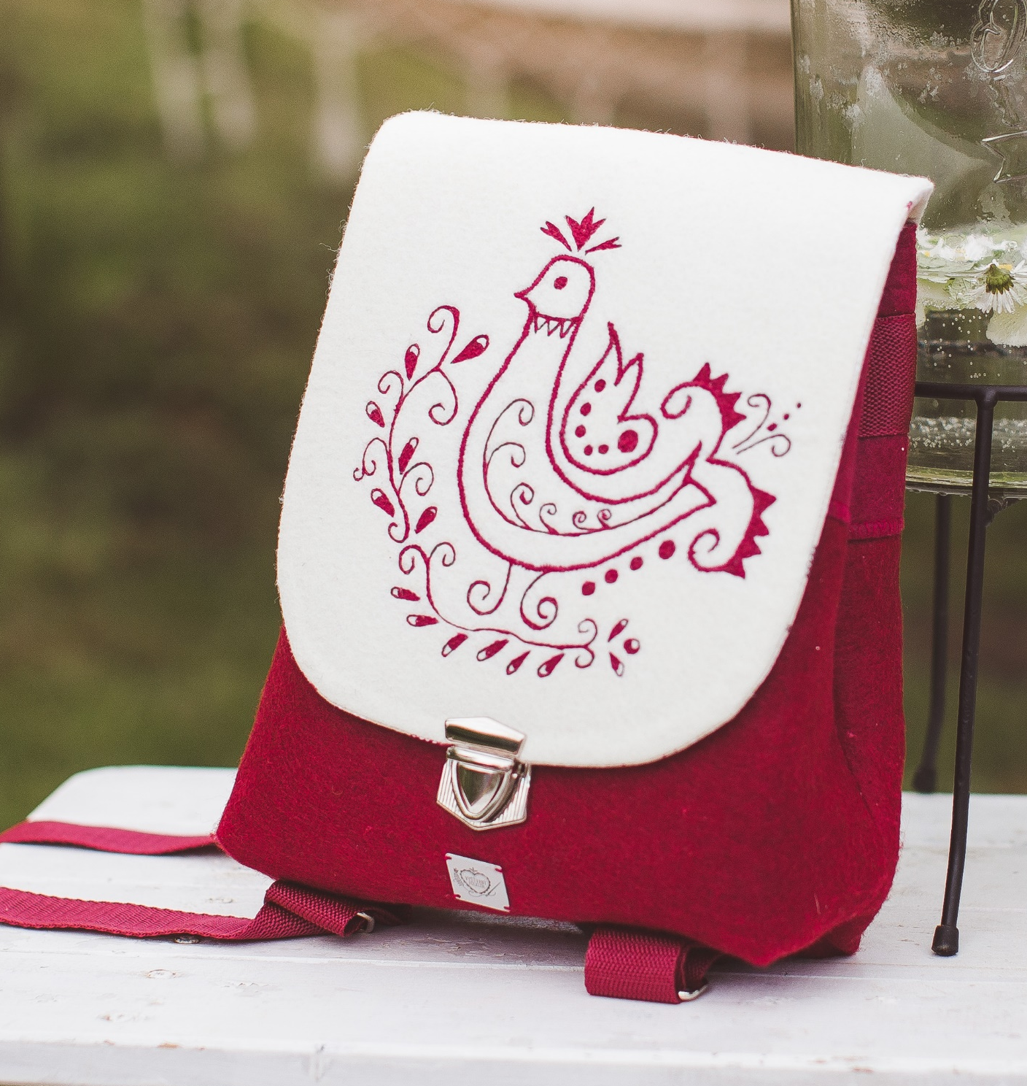
Malý batoh
Základní cena: 2.700,-
Součástí batohu v základní ceně:
Jednobarevná výšivka umístěna pouze na překlopu batohu
Překlop, který může mít jinou barvu než barvu těla
Součástí vnitřku je kapsička v podšívce, karabinka na klíče a stahovací šňůrka
Zapínání batohu je kovové
Batohové popruhy
Další možnosti batohu:
Eko kožený popruh + 200,-
Každá další barva výšivky navíc +100,-
Cena batohu na fotografii je 2.700,-

Slide 17
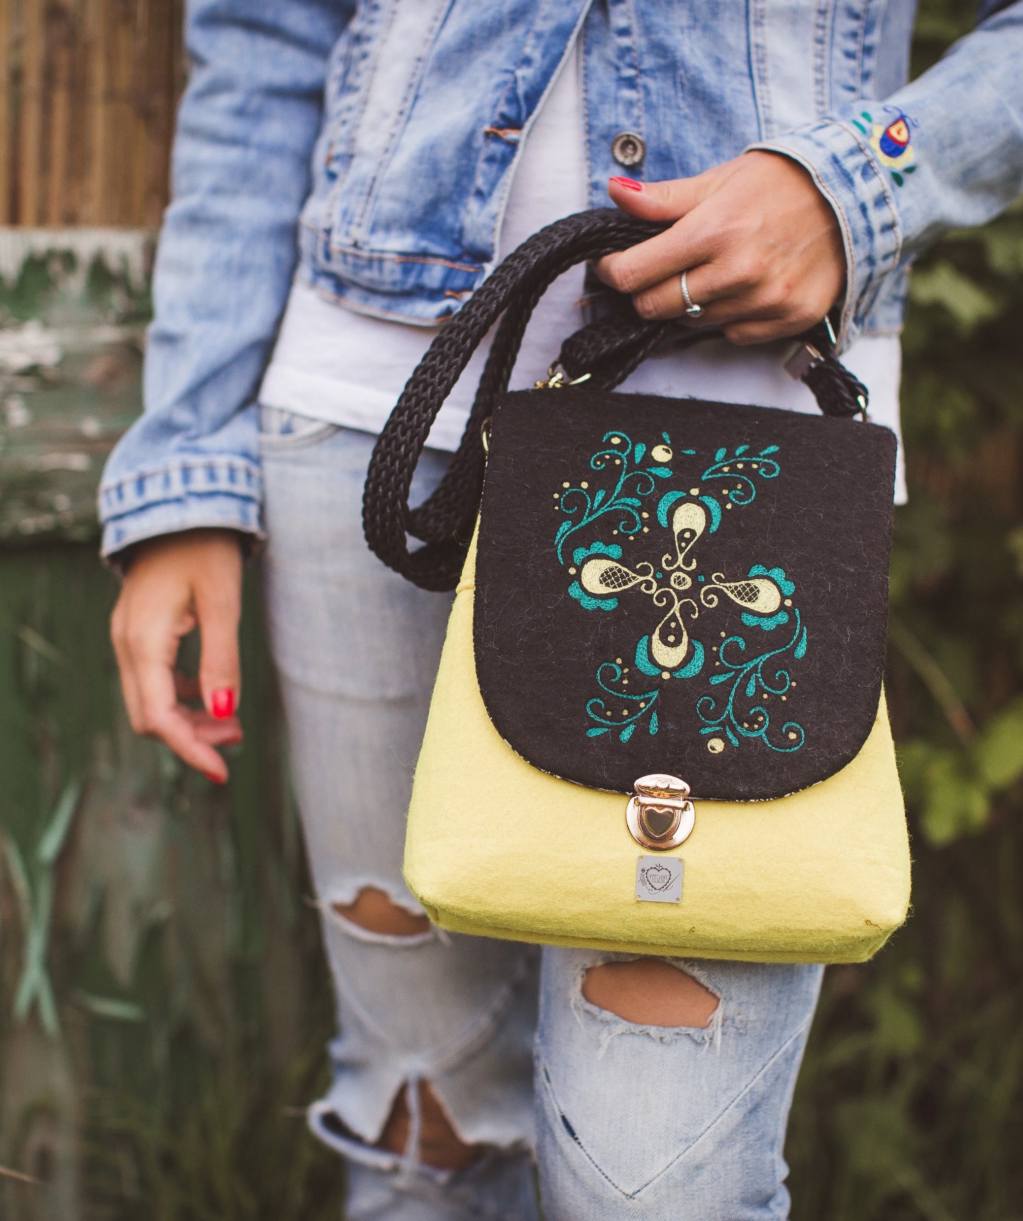
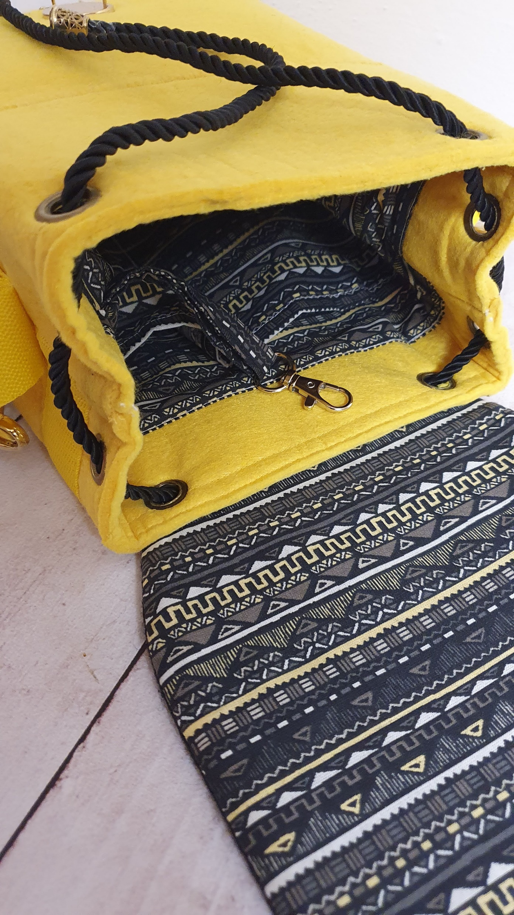
Malý batoh
Rozměr: výška batohu 30 cm x šířka 27 cm, šířka dna 8 cm
Šňůrka na stažení
Eko Kožené popruhy
Kapsa
Karabinka na klíče
Překlop
Kovové zapínání
Tělo
Cena batohu na fotografii je 3.000 ,-

Slide 18
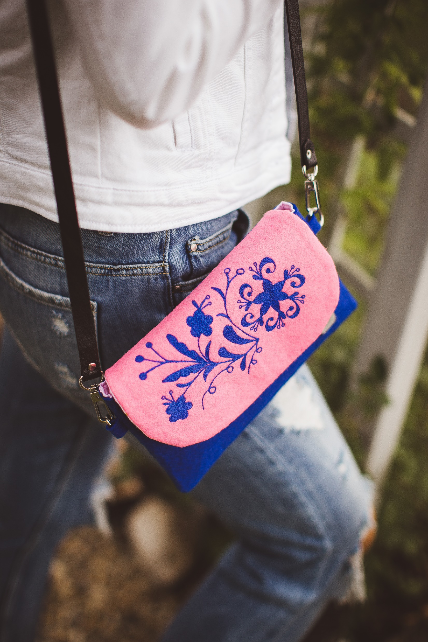
Kabelka s preklopem – velikost M nebo L
Základní cena kabelky M: 1.500,-
Základní cena kabelky L: 1.900,-
Součástí kabelky v základní ceně:
Výšivka umístěna pouze na překlopu
Podklad kabelky může být jednobarevný nebo dvoubarevný
Tvar překlopu rovný nebo kulatý se zapínáním na magnet. (do objednávky upřesníte jaký si přejete tvar)
V podšívce kabelky je kapsička.
kabelka za základní cenu je pouze do ruky a se zapínáním na magnet
Další možnosti kabelky :
Eko kožený popruh + 150,-
Pod překlop umístit zip + 80,-
Poutko na kabelku + 80,-
Každá další barva výšivky navíc + 100,-
kovové zapínání kabelky+ 20,-
Cena modro-růžového psaníčka M na fotografii je 1.650,-

Slide 19
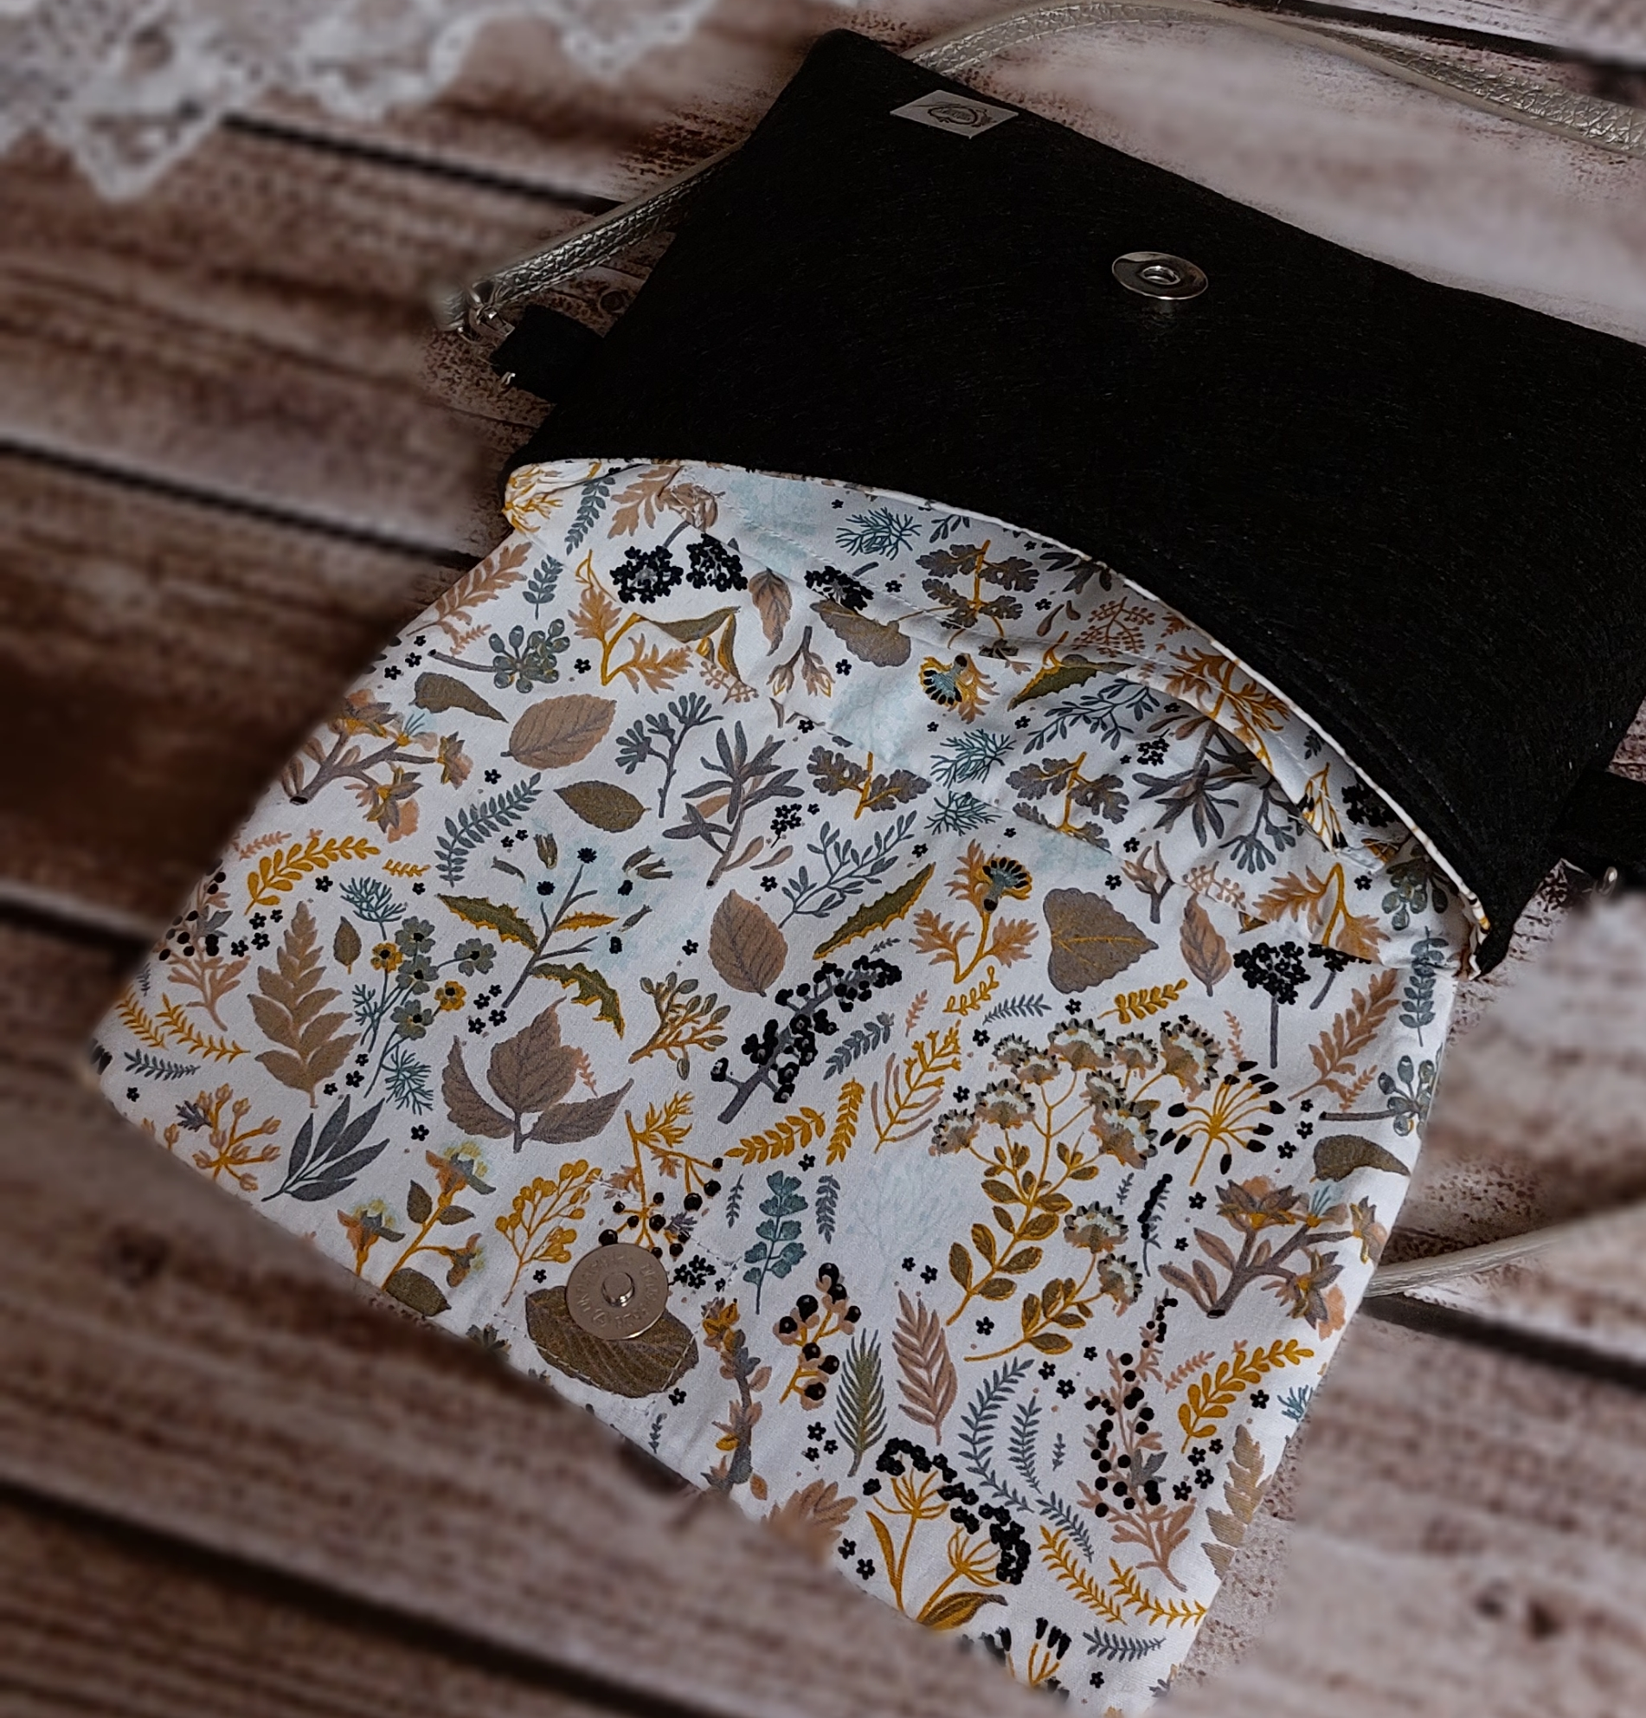
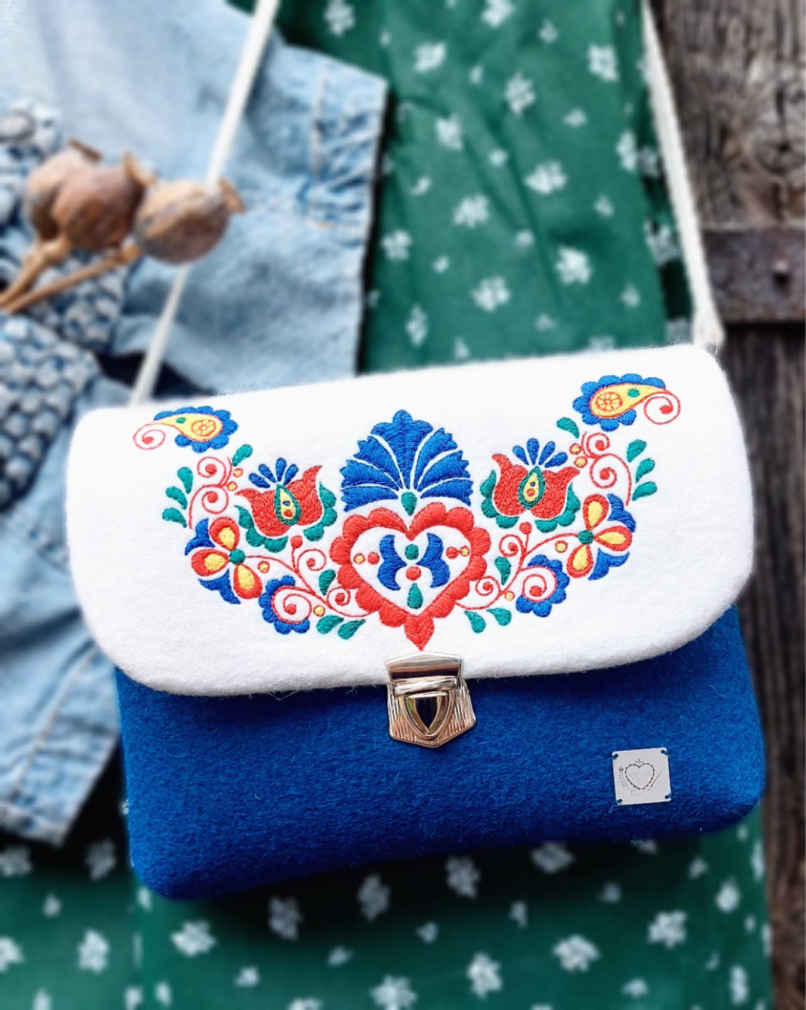
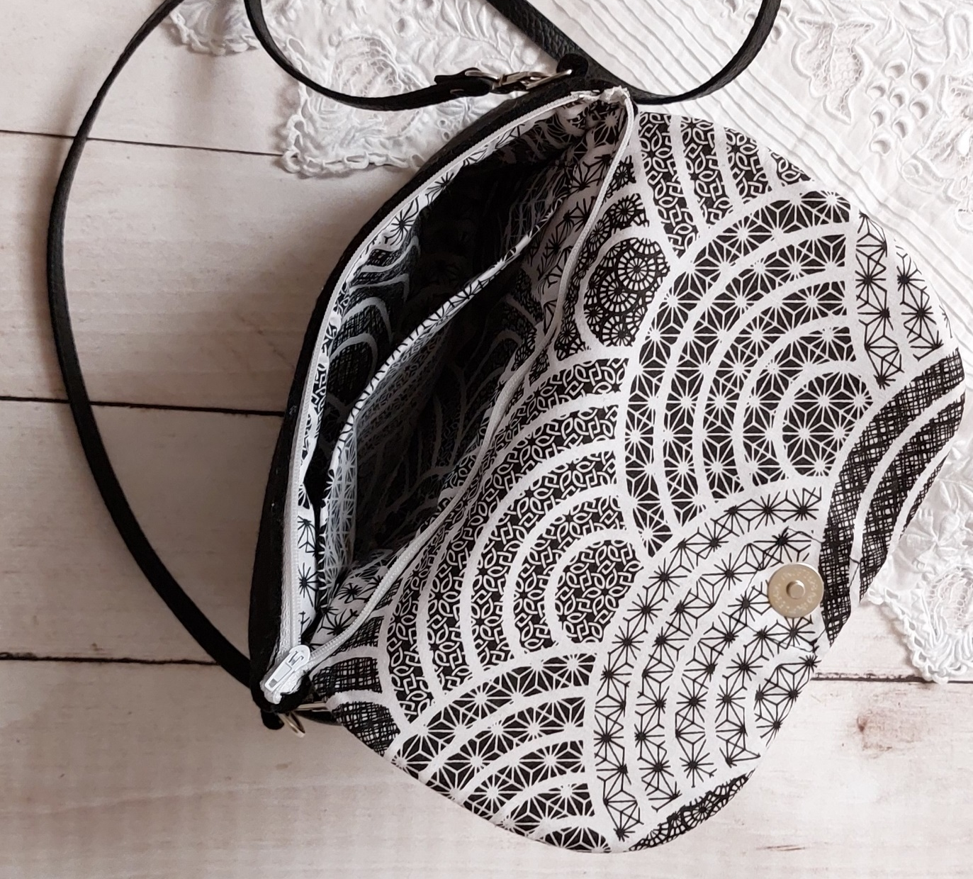
Kabelka s preklopem – velikost M nebo L
Rozměry kabelky M: výška 16 cm x šířka 23 cm
Rozměry kabelky L: výška 18 cm x šířka 28 cm
Rovný překlop
Zapínání na magnet
Kulatý překlop
Eko kožený popruh
Kovové zapínání
Kapsa
Zip pod překlopem
Cena kabelky s kovovým zapínáním 2.370,-

Slide 20
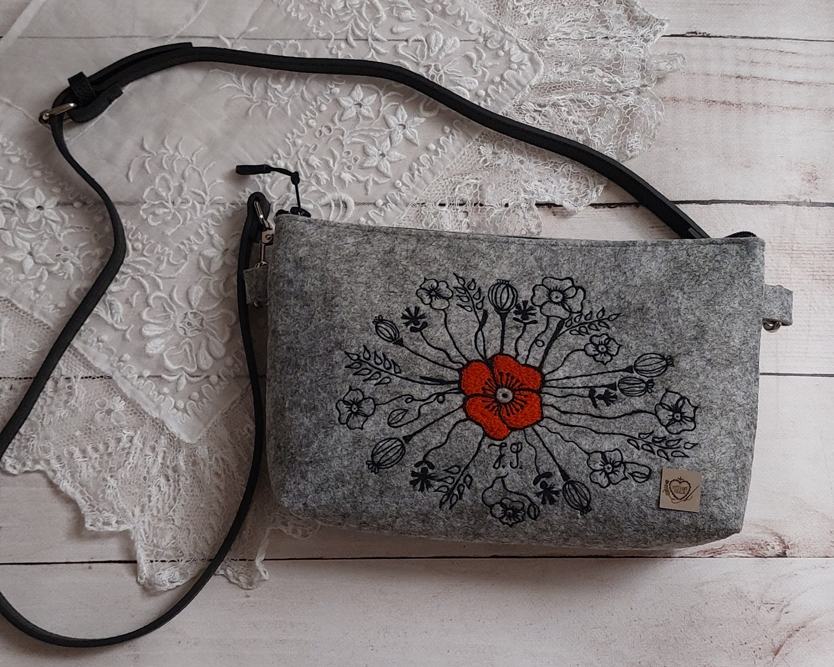
Kabelka bez preklopu – velikost M nebo L
Základní cena kabelky M: 1.500,-
Základní cena kabelky L: 1900,-
Součástí psaníčka v základní ceně:
Jednobarevný podklad kabelky
Kabelka za základní cenu je pouze do ruky!
Další možnosti psaníčka :
Eko kožený popruh + 150,-
Poutko na kabelku + 80,-
Každá další barva výšivky navíc + 100,-
Cena kabelky L na fotografii je 2.150,-

Slide 21
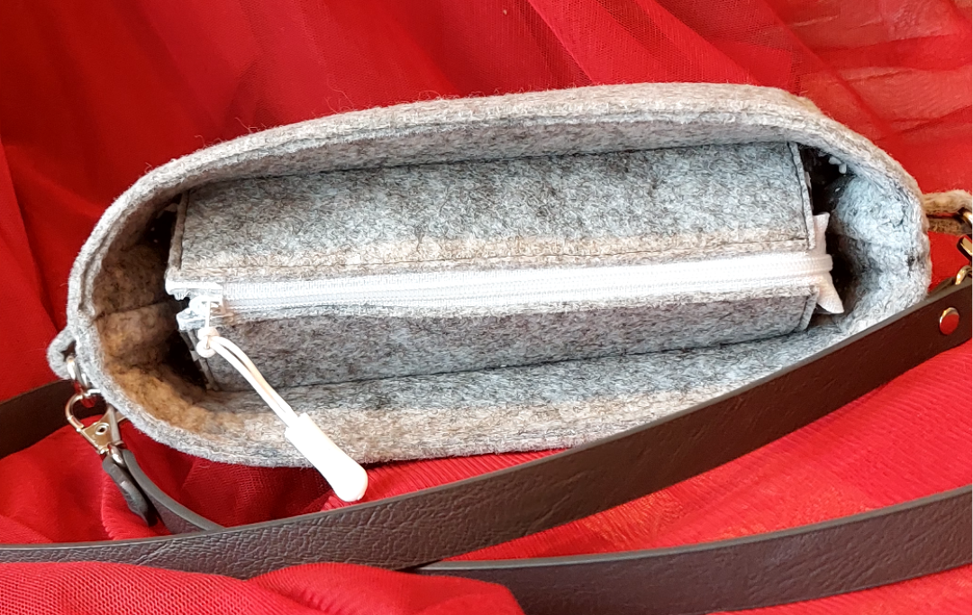
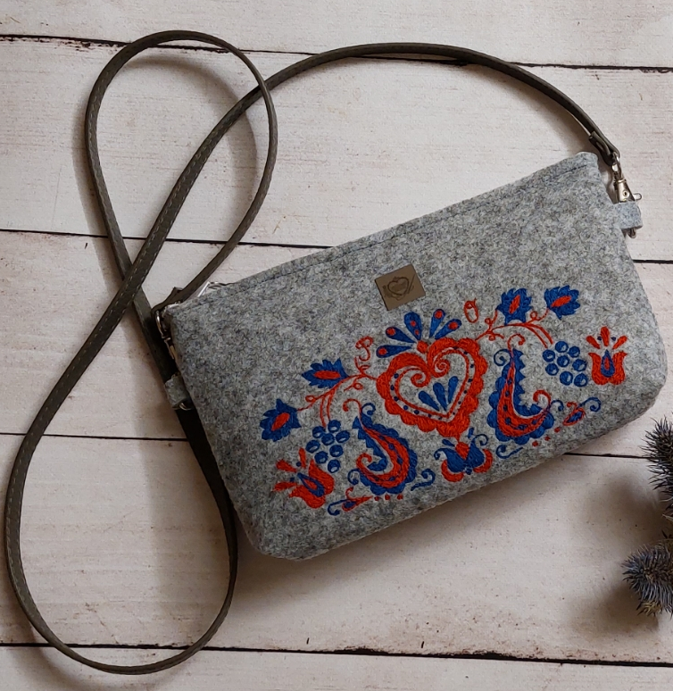
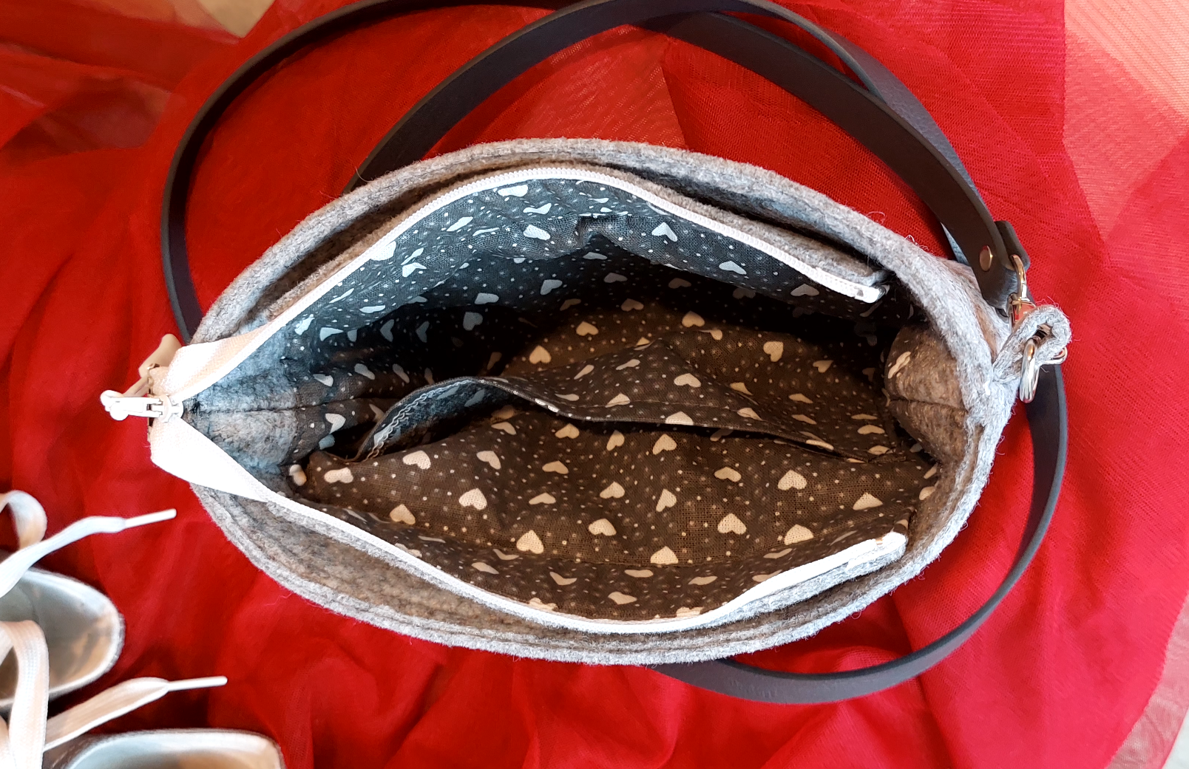
Kabelka bez preklopu – velikost M nebo L
Rozměry kabelky M: výška 16 cm x šířka 23 cm
Rozměry kabelky L: výška 18 cm x šířka 28 cm
Zip
Eko kožený popruh
Tělo psaníčka
Kapsa
Cena kabelky M na fotografii je 1.750,-

Slide 22
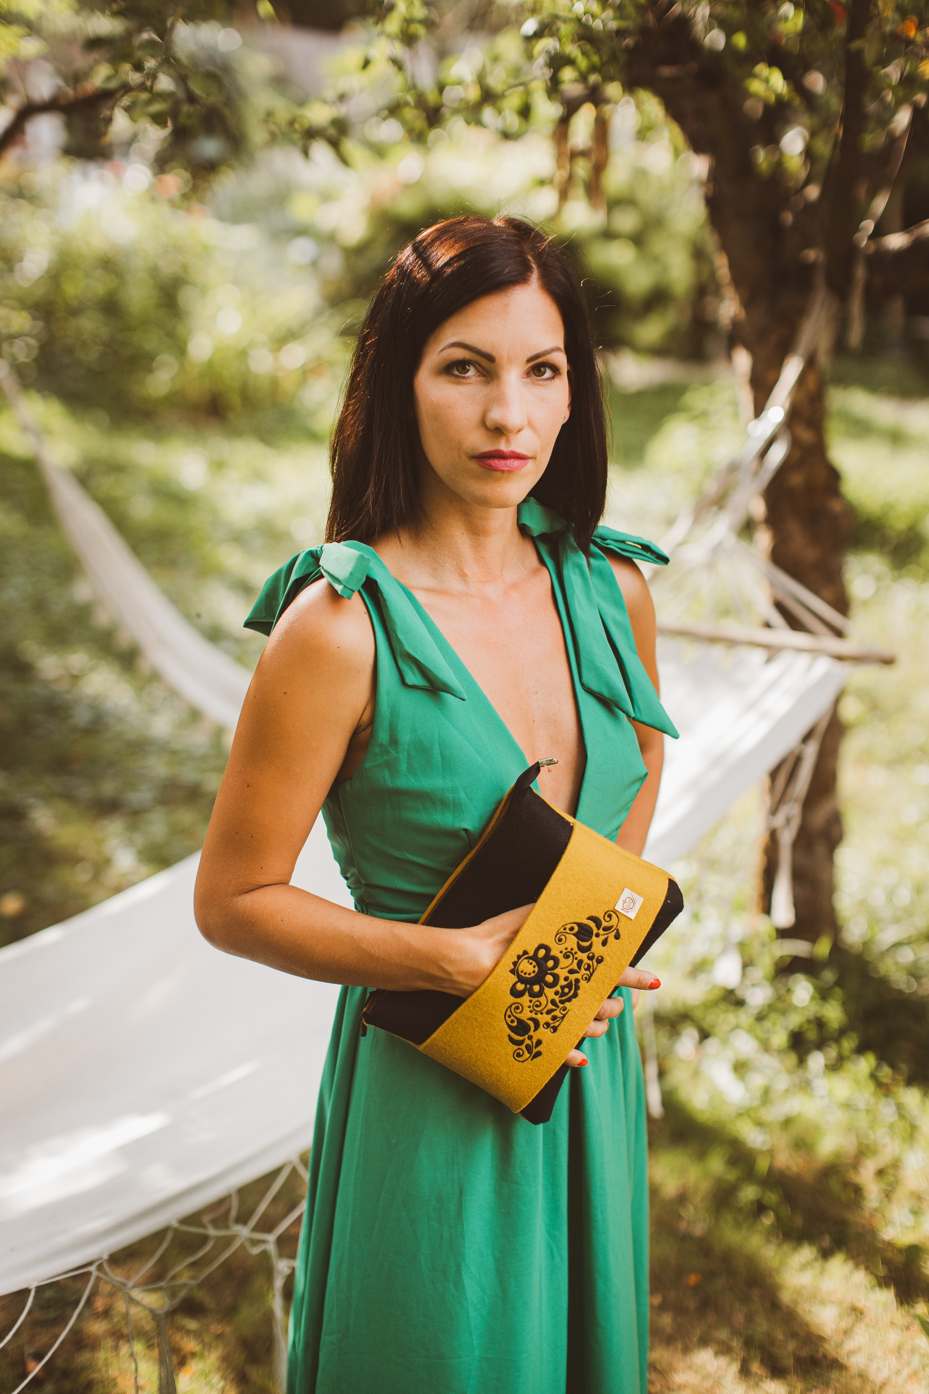
Psanícko
Základní cena psaníčka 2.050,-
Součástí psaníčka v základní ceně:
Jednobarevné tělo psaníčka , jiná barva pruhu s výšivkou
Zapínání na zip
Další možnosti psaníčka :
Každá další barva výšivky navíc + 100,-
Cena psaníčka na fotgrafii je 2.050,-

Slide 23
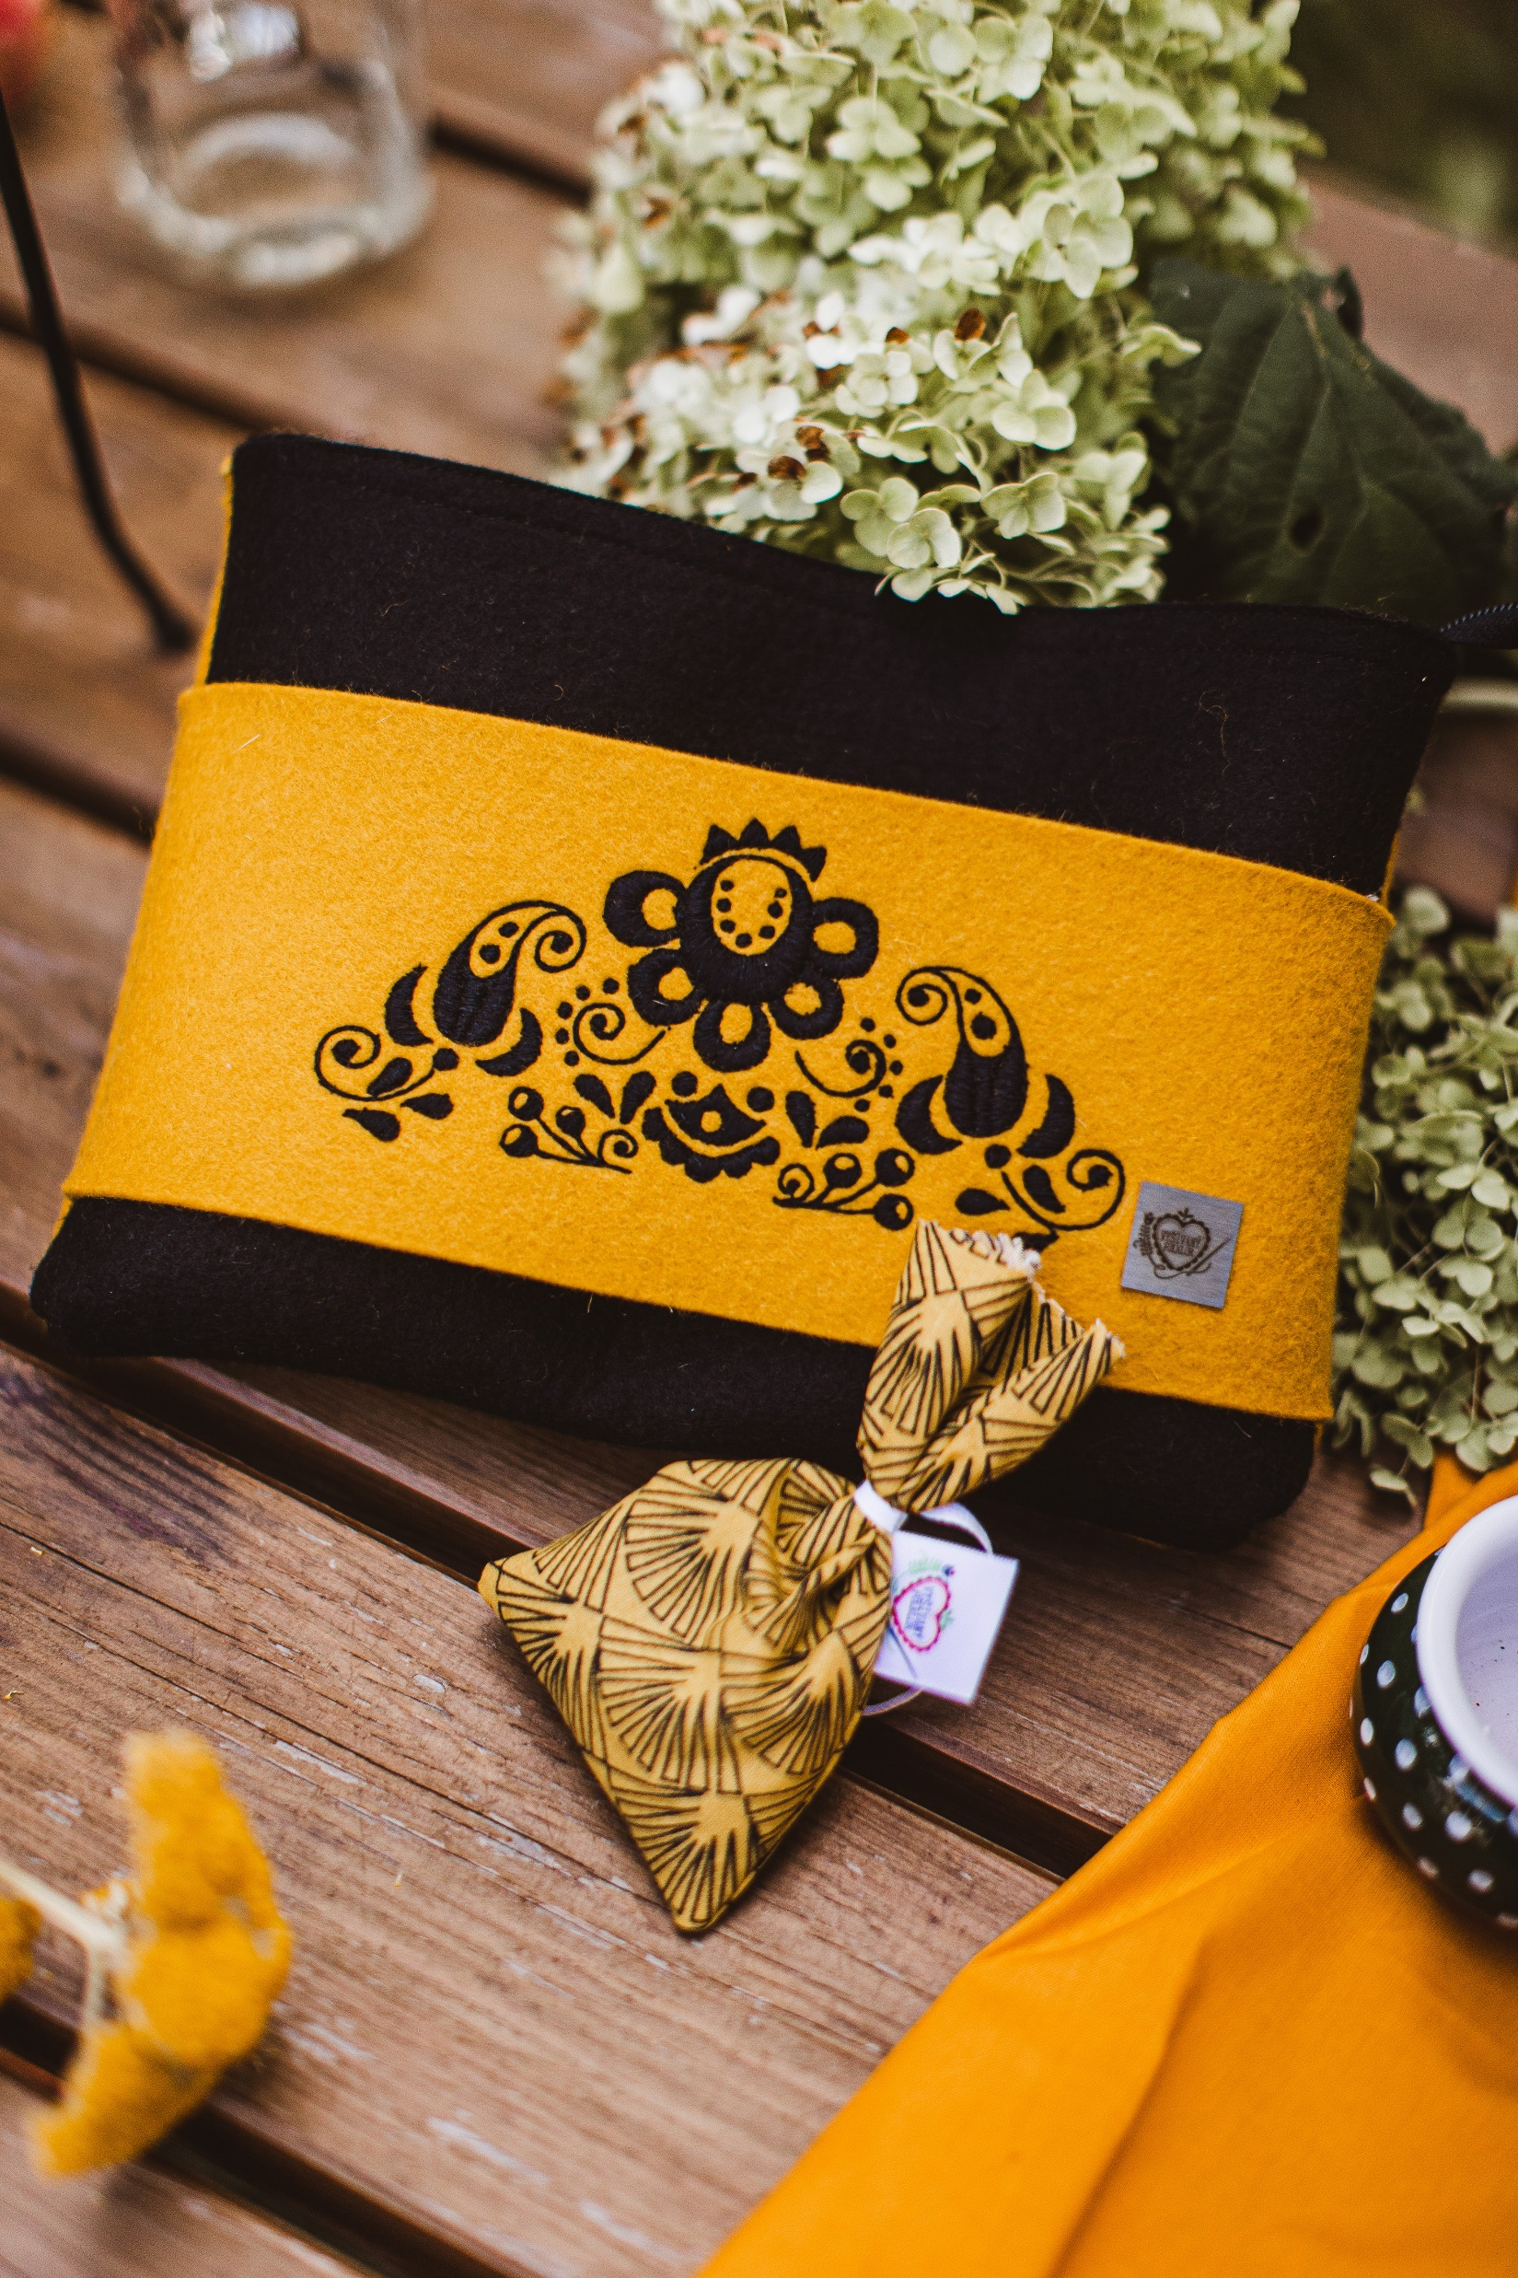
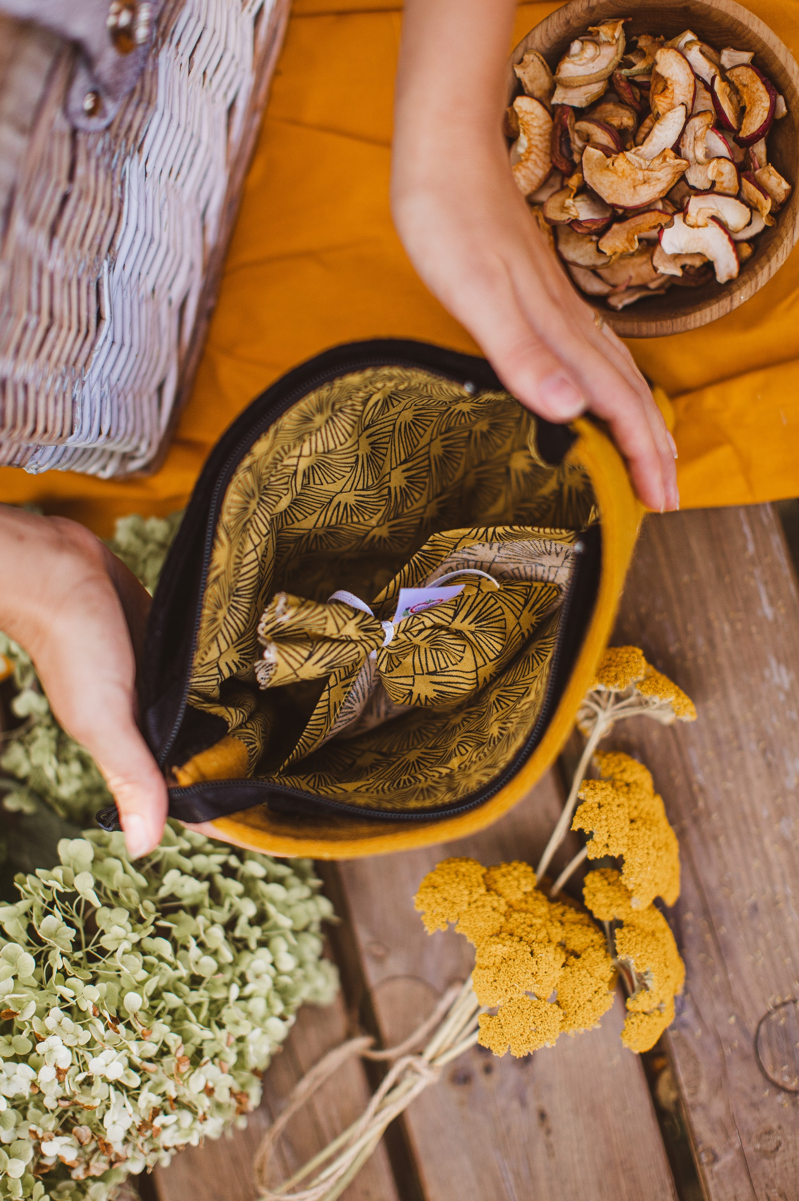
Psanícko
Rozměry psaníčka výška 18 cm x šířka 28 cm
Tělo psaníčka
Zip
Ozdobný pruh s výšivkou
Kapsa
Cena psaníčka na fotografii je 2.050,-

Slide 24
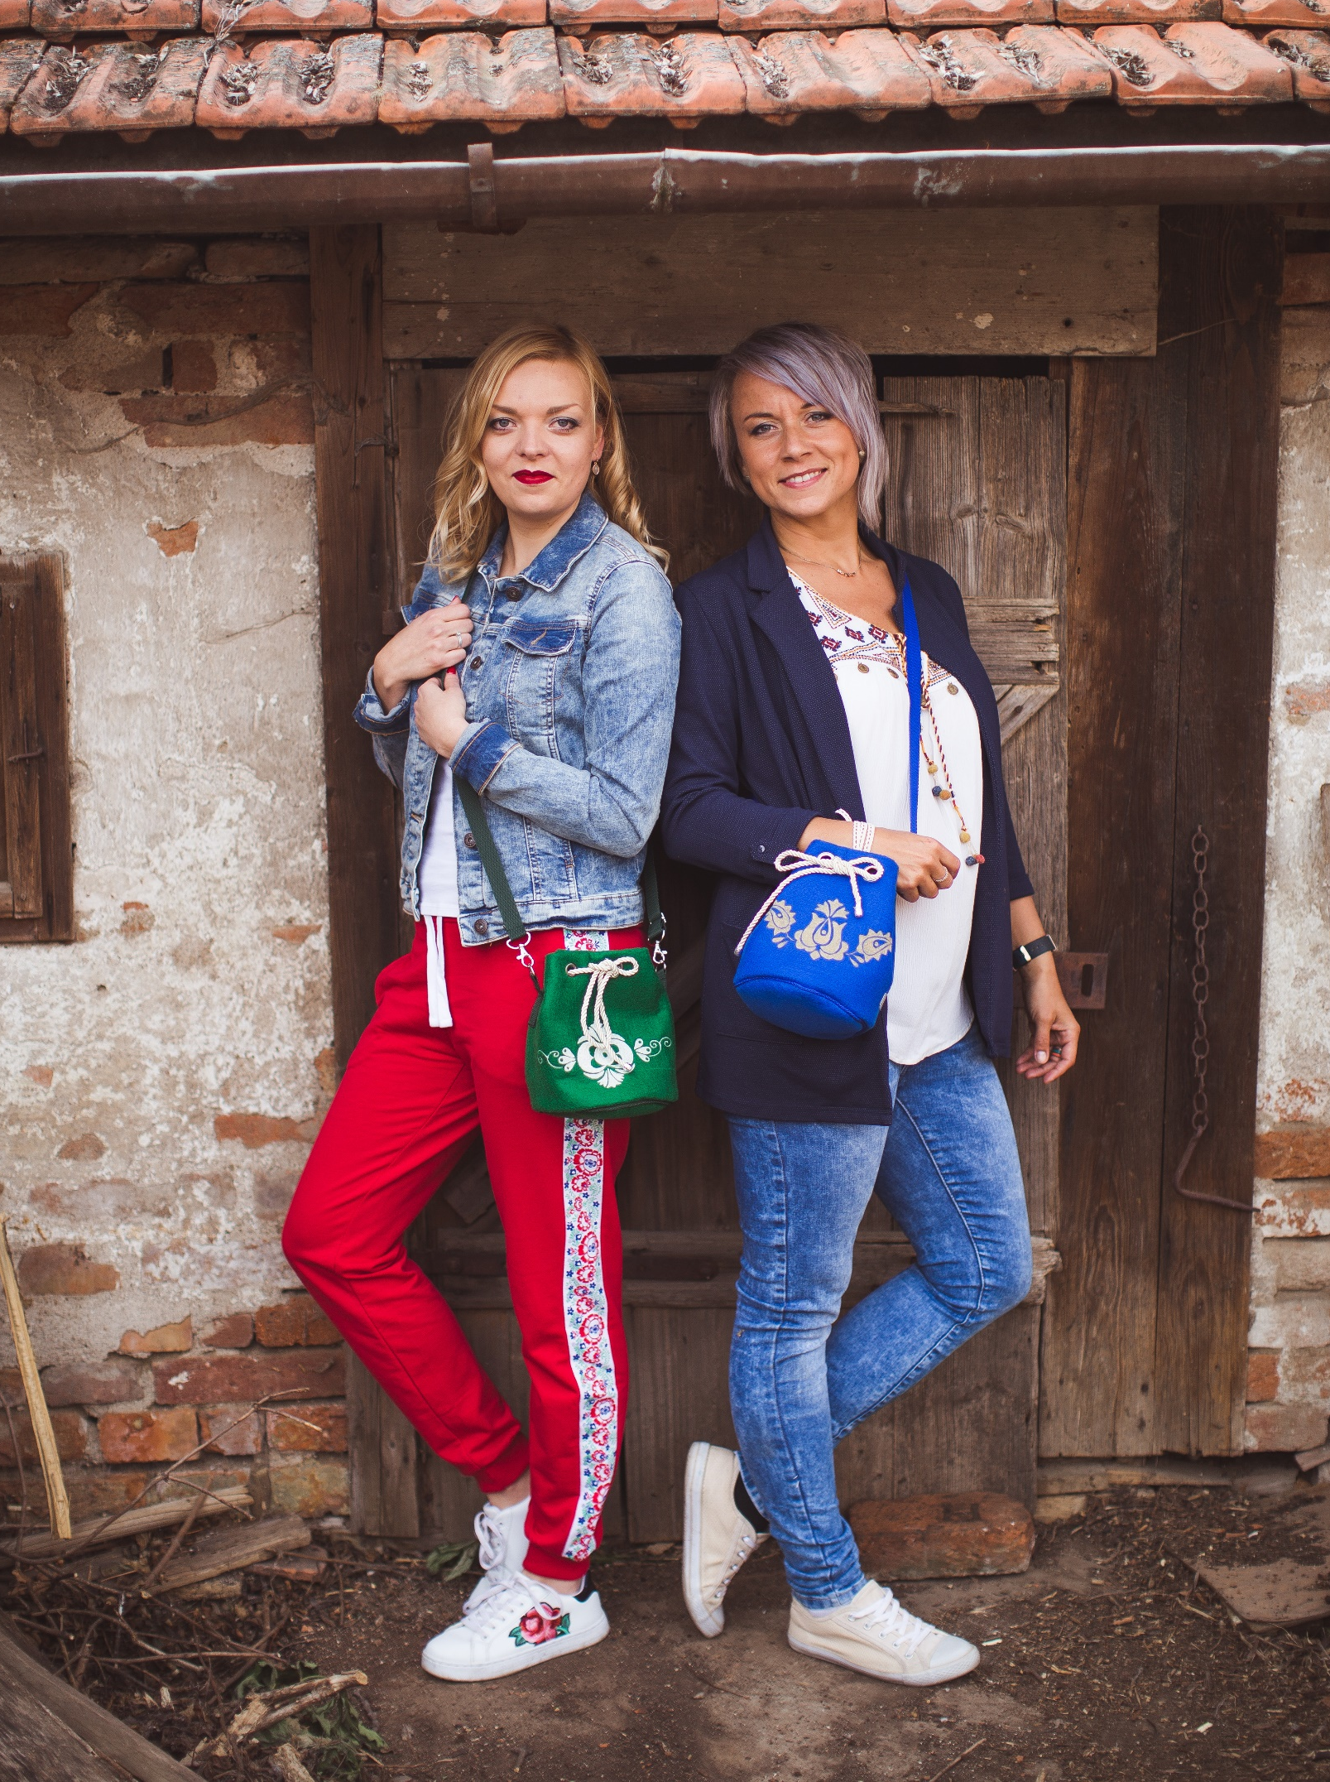
Folklorní pytlík
Základní cena: 2.200,-
Součástí pytlíku v základní ceně:
Jednobarevná výšivka
Batohové a odepínatelné popruhy, které jsou posouvatelné a 130 cm dlouhé
Šňůrka na stažení
Vypodšívkovaný vnitřek pytlíku
Barvy pytlíku pouze: královsky modrá, mechově zelená, červená, žlutá, růžová nebo světle šedá.
Další možnosti pytlíku:
Každá další barva výšivky navíc +100,-
Cena každého pytlíku na fotografii je 2.200,-

Slide 25
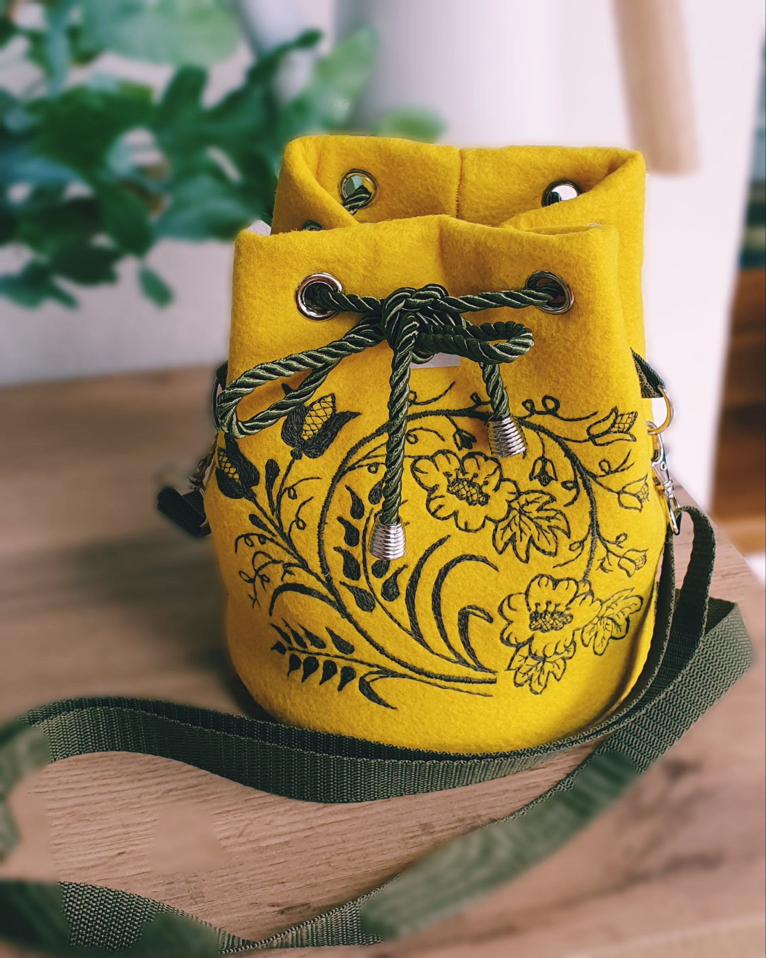
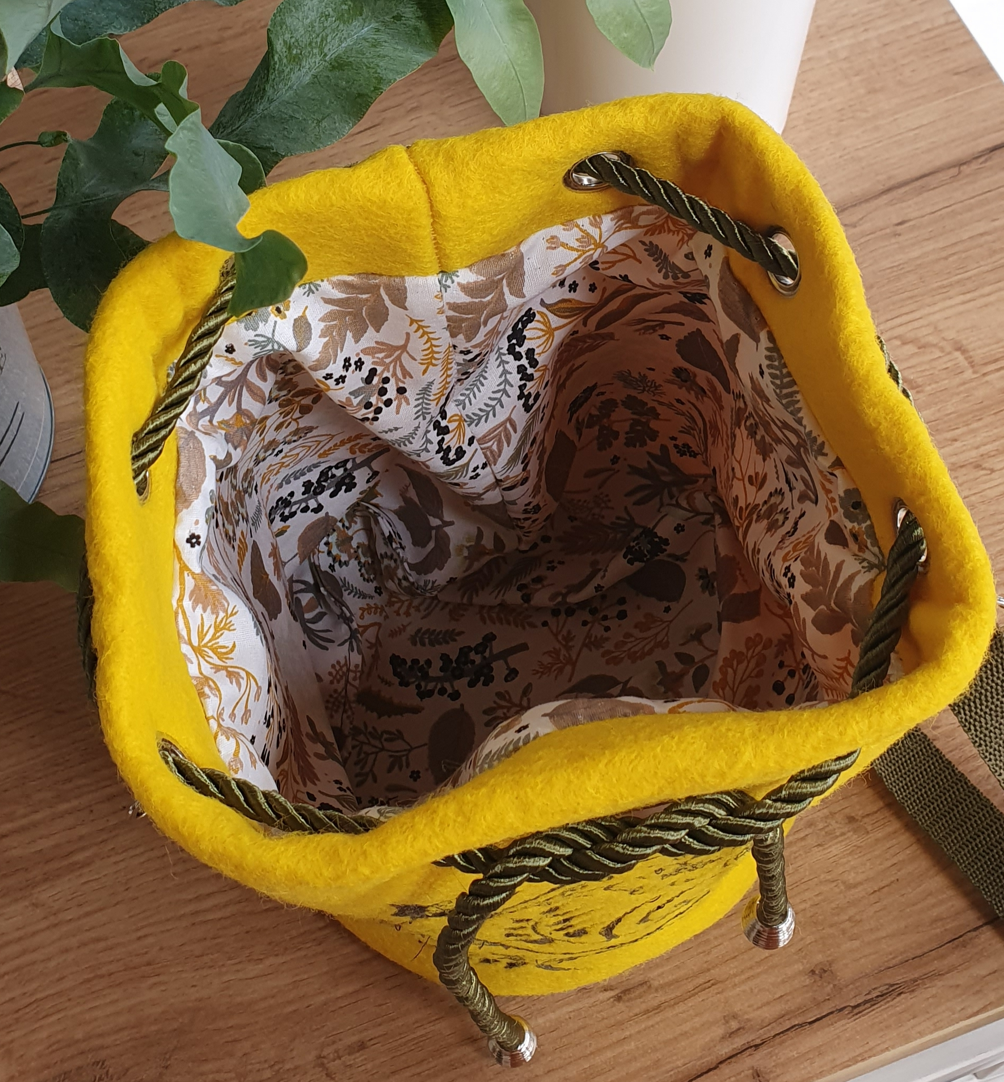
Folklorní pytlík
Rozměry: výška 20 cm x šířka 17cm, průměr dna 17 cm
Šňůrka na stažení
Podšívka
Batohový popruh
Cena pytlíku na fotografii je 2.200,-

Slide 26
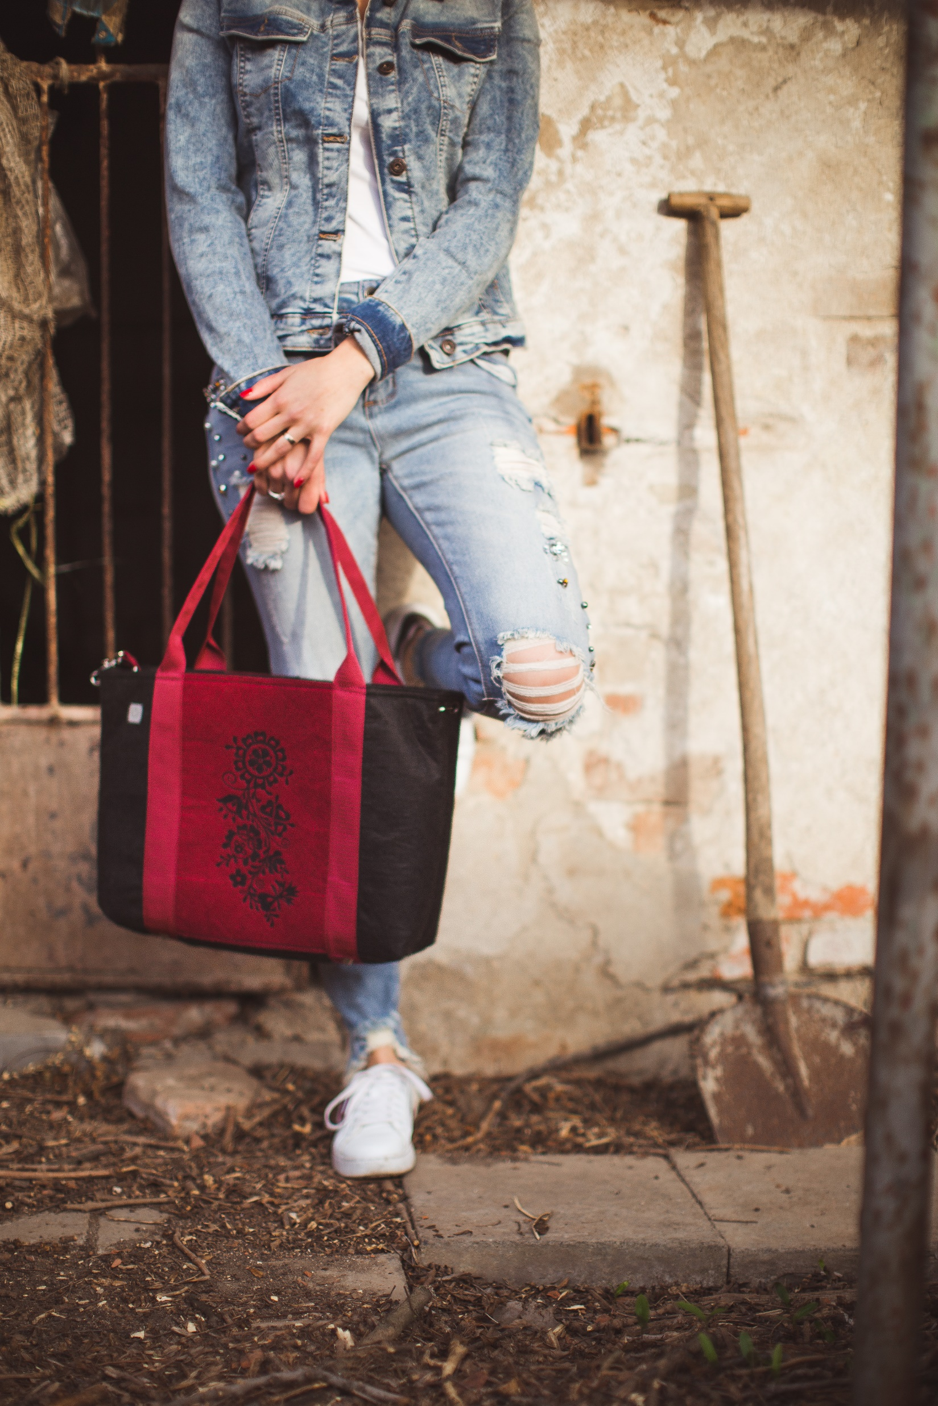
Velká taška
Základní cena tašky : 4.550,-
Součástí velké tašky v základní ceně:
Podklad tašky jednobarevný nebo dvoubarevný
Taška je zapínatelná na zip a vypodšívkovaná
Dvě větší kapsy v podšívce a karabinka na klíče
Vyztužené dno tašky, ze spodní strany chráněné kovovými cvoky proti oděru a ušpinění
Ucha přes rameno dlouhá 55 cm,
Posuvný batohový popruh na karabinkách až 150 cm dlouhý
Další možnosti tašky:
Každá další barva 100,- navíc.
Cena velké tašky na fotografii je 4.550,-

Slide 27
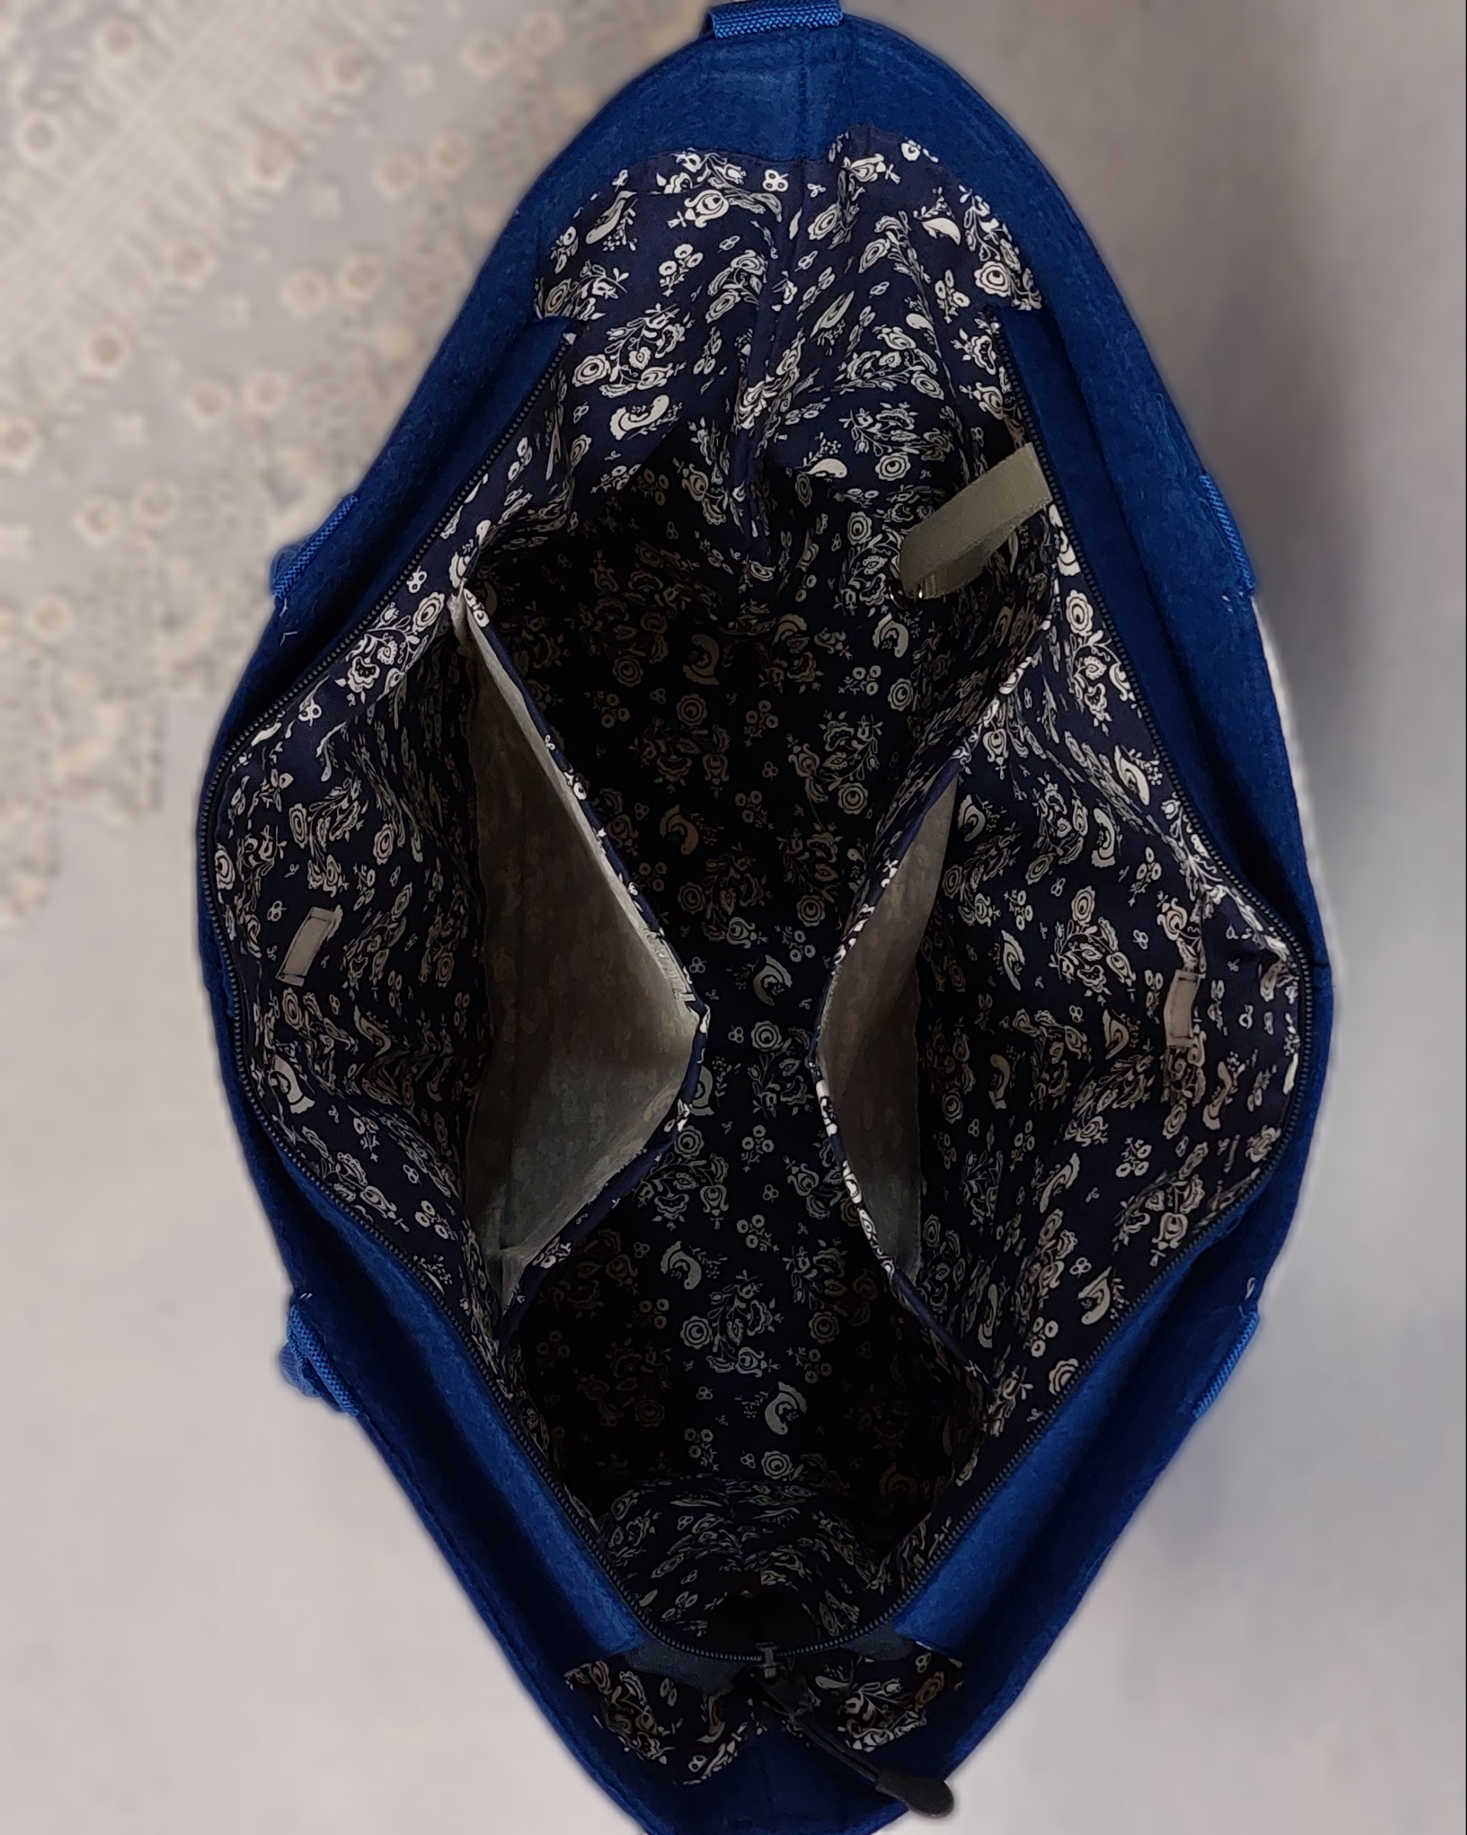
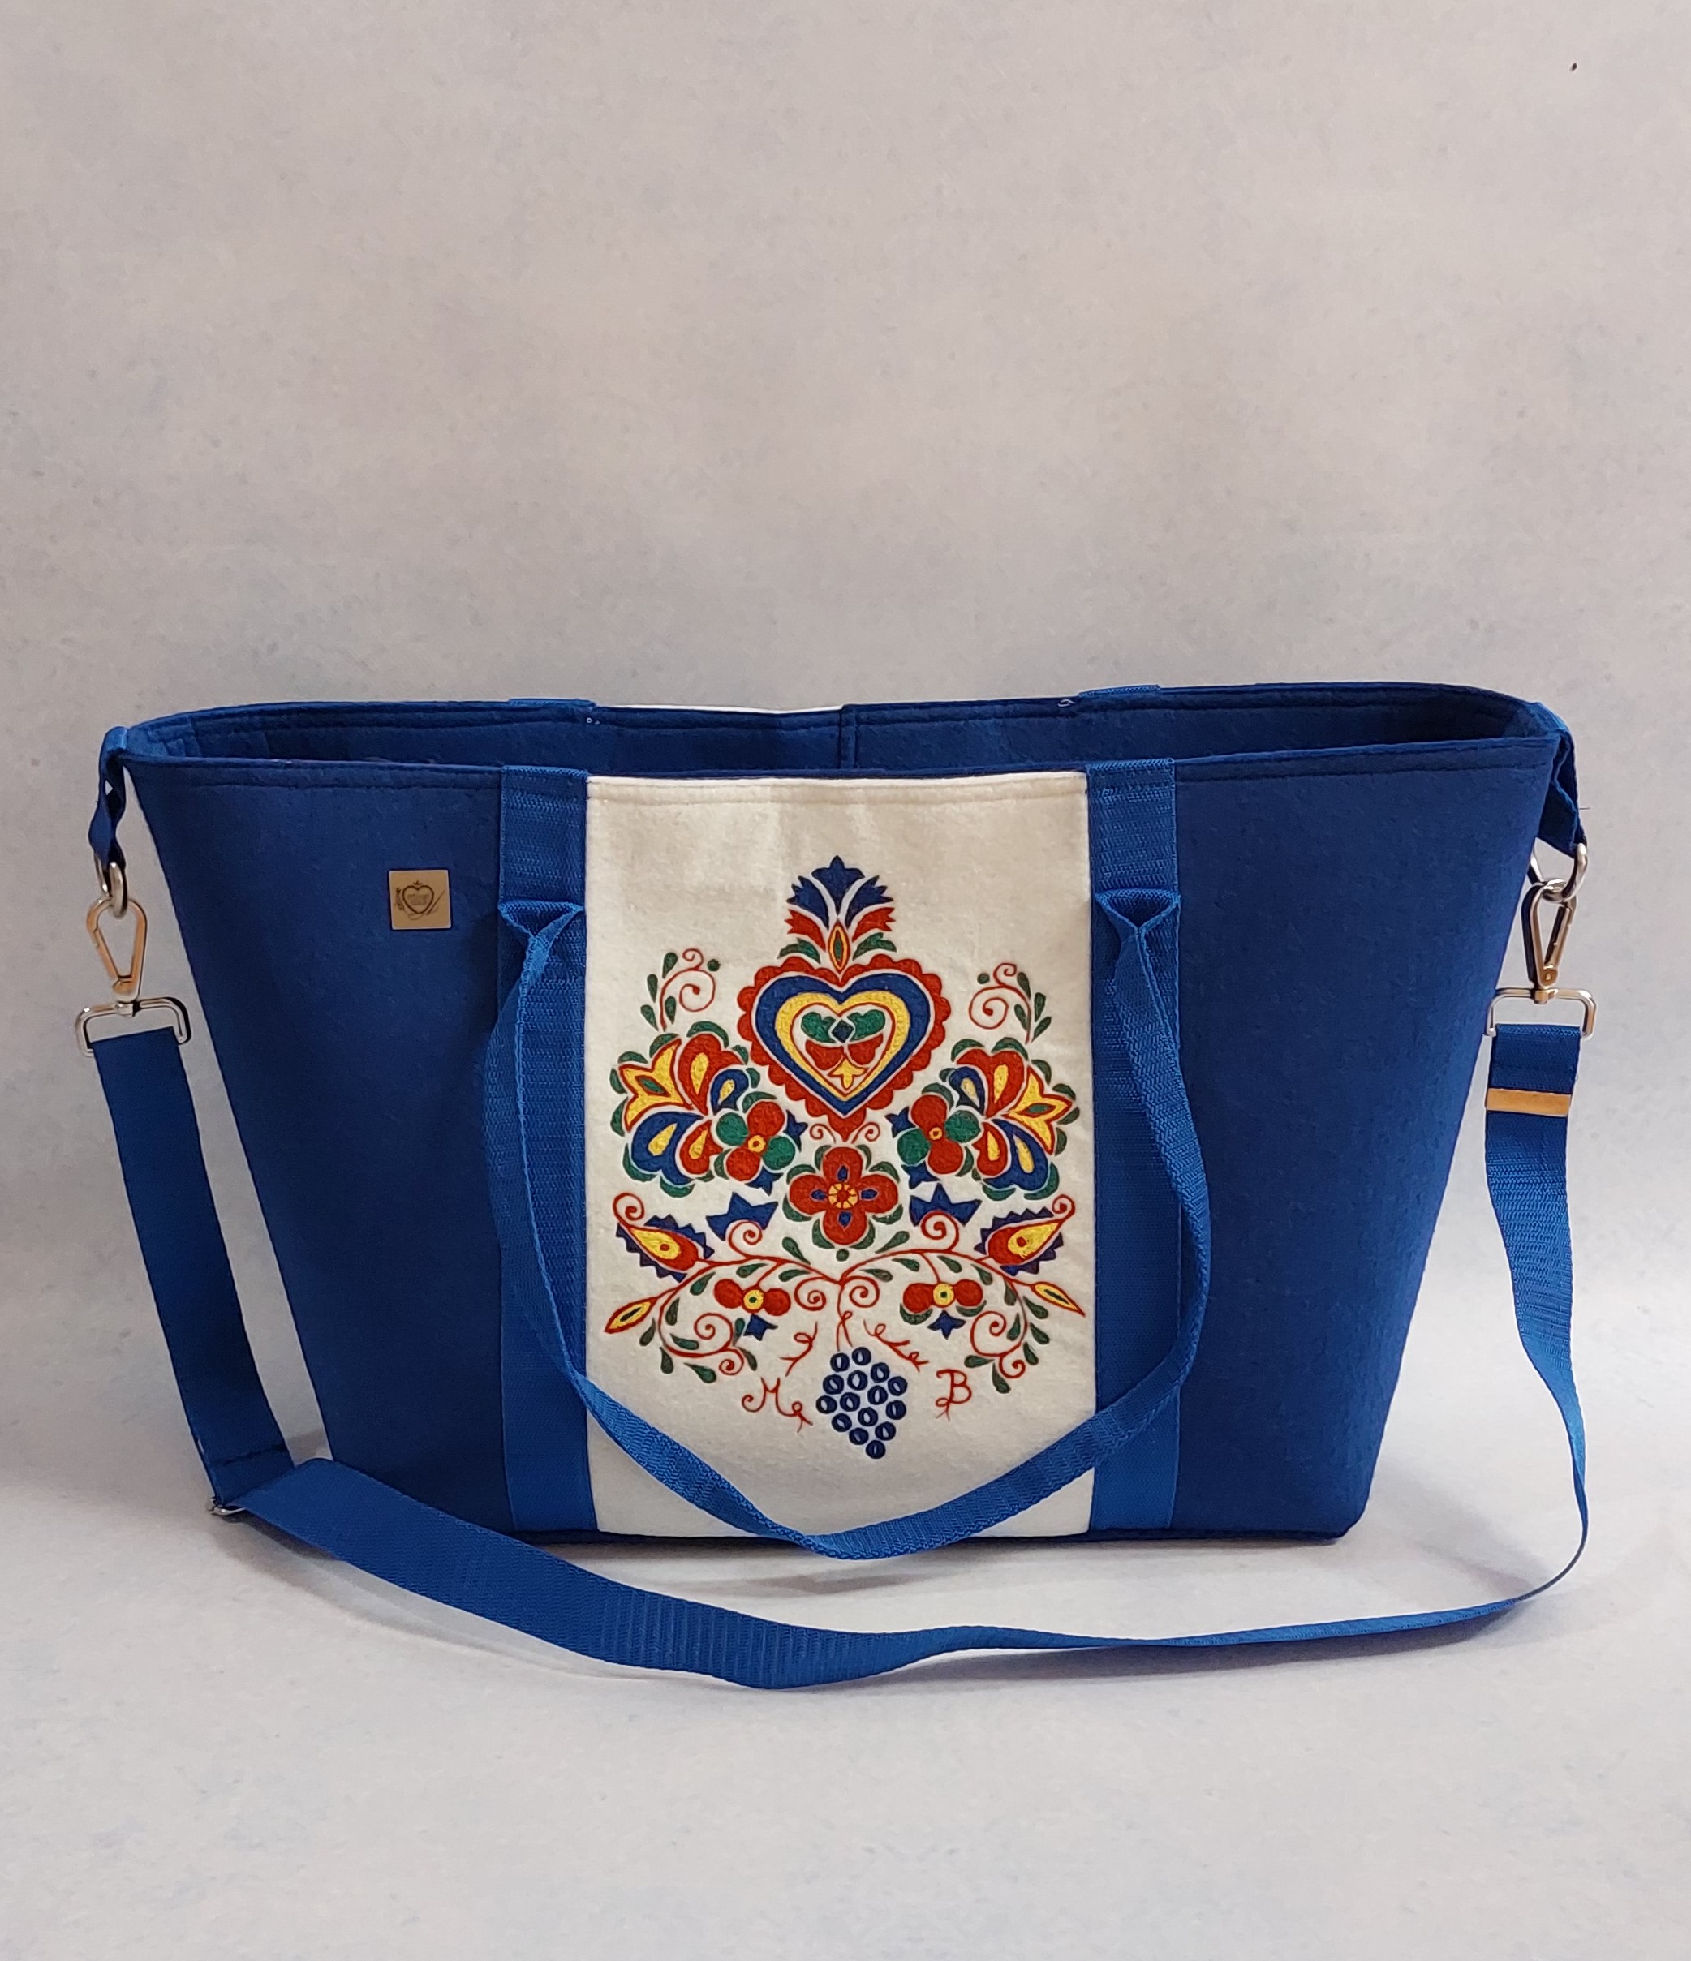
Velká taška
Rozměry tašky : 35cm výška x 48 cm šířka, šířka dna 18 cm
Karabinka na klíče
Střed tašky
Kapsa
Kapsa
Ramenní batohový popruh 55 cm dlouhý
Batohový popruh
Zip
Cena velké tašky na fotografii je 4.850,-

Slide 28
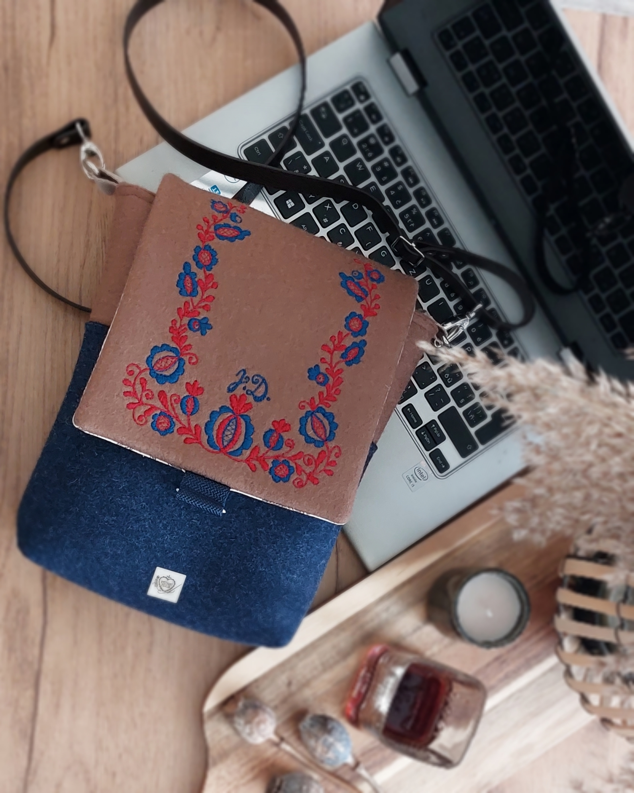
Taška pres rameno
Základní cena: 2.750,-
Součástí tašky v základní ceně:
Jednobarevná výšivka umístěna na překlopu
Překlop se zapínáním na suchý zip
Pod překlopem je uzavírání na zip
V podšívce je kapsa na mobil nebo doklady
Karabinka na klíče
Nastavitelný popruh až na 170 cm
Podklad jednobarevný nebo dvoubarevný
Batohový popruh
Další možnosti tašky
Každá další barva výšivky navíc + 100,-
Cena tašky na fotografii je 2.850,-

Slide 29
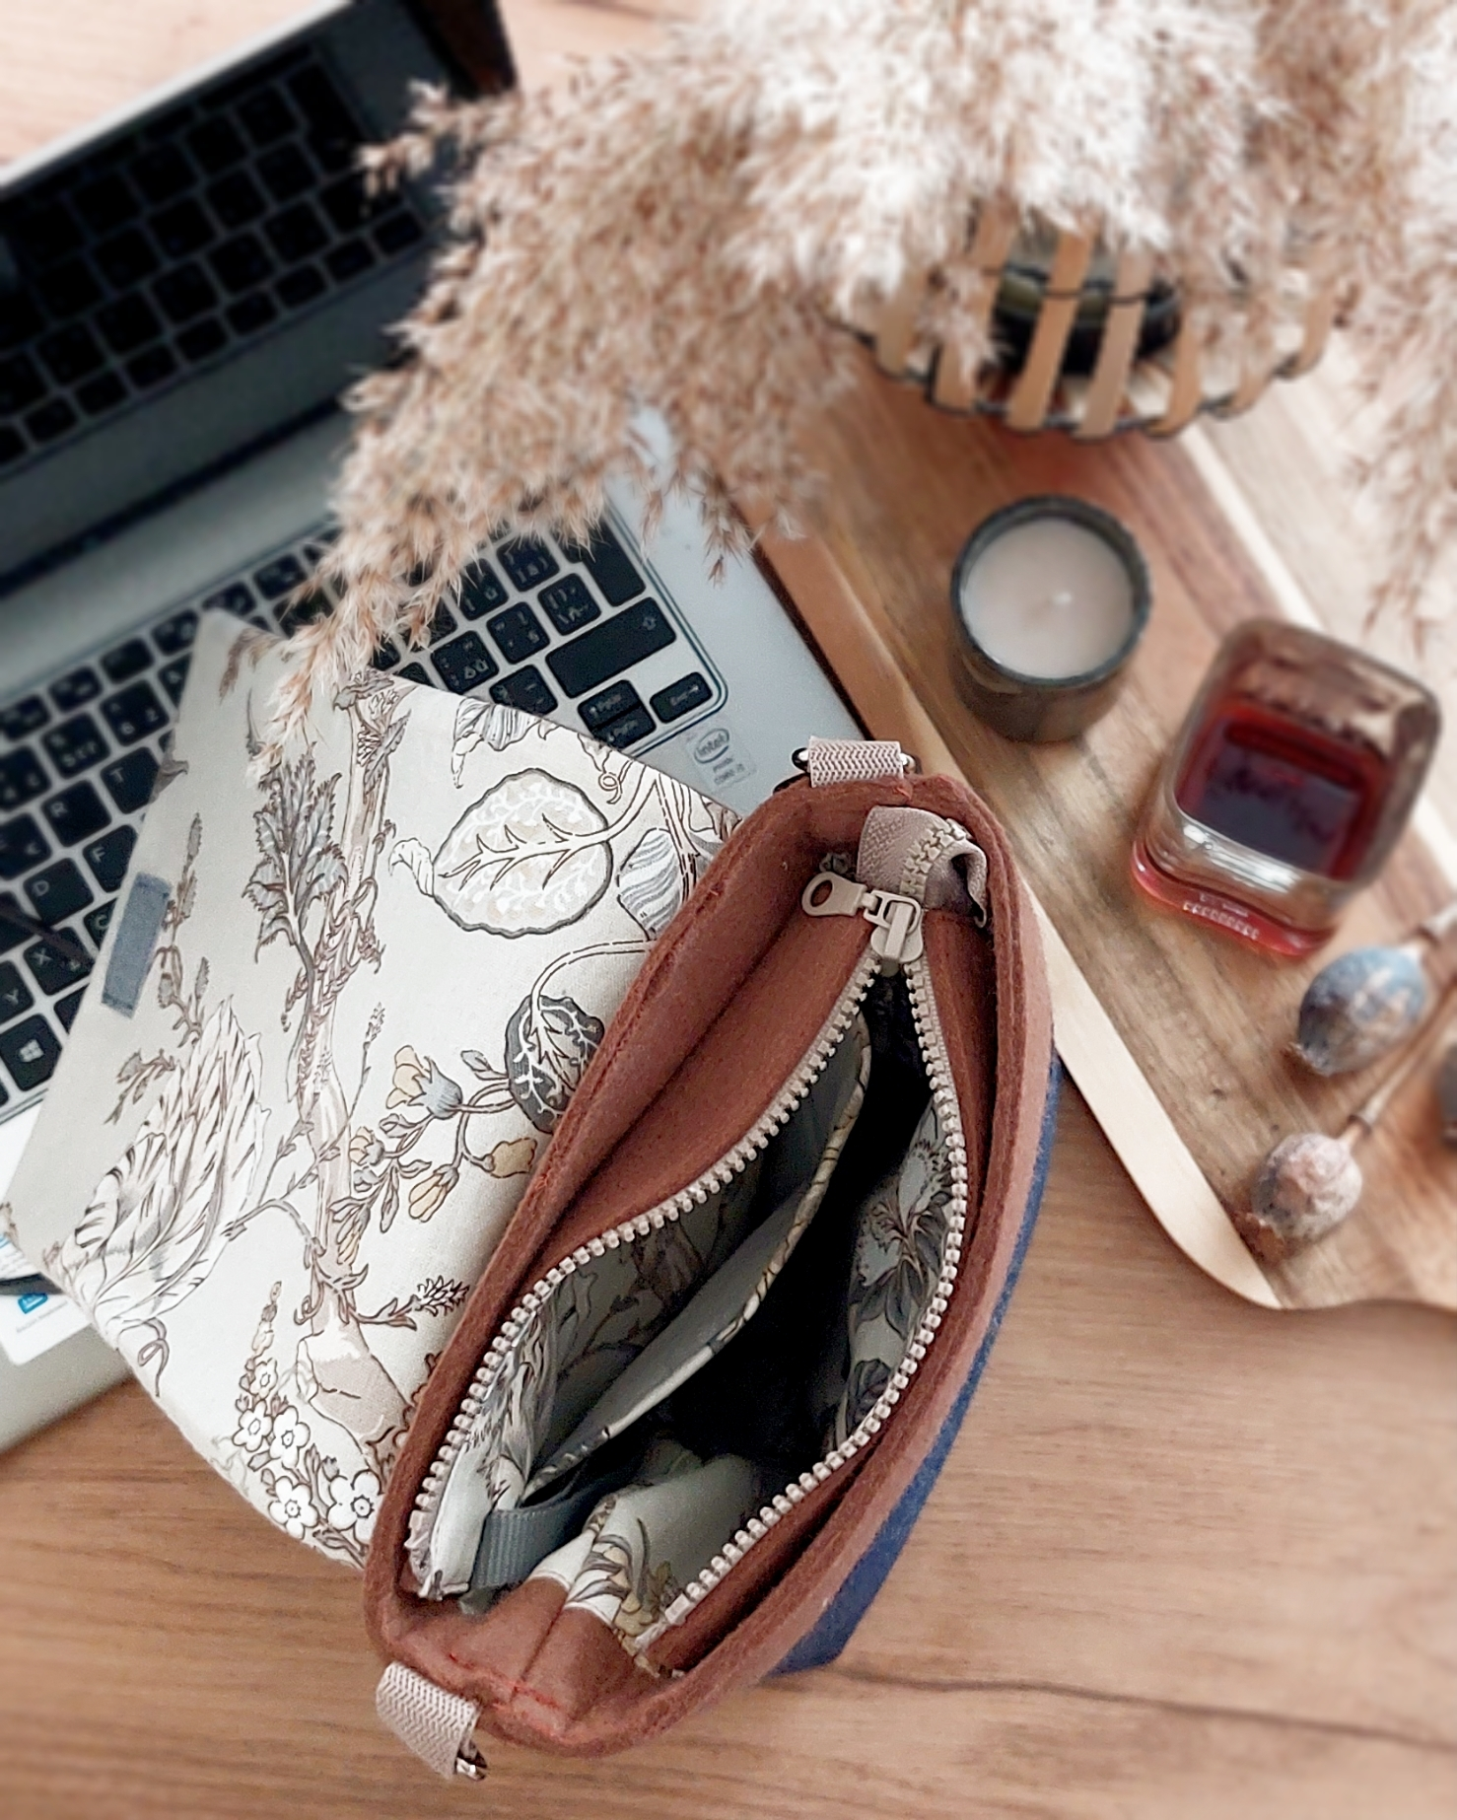
Taška pres rameno
Rozměry: 30 cm výška x 27cm šířka, šířka dna 10 cm
Překlop
Batohový popruh
Zip
Zapínání na suchý zip
Kapsa
Karabinka na klíče
Cena tašky na fotografii je 2.850,-

Slide 30
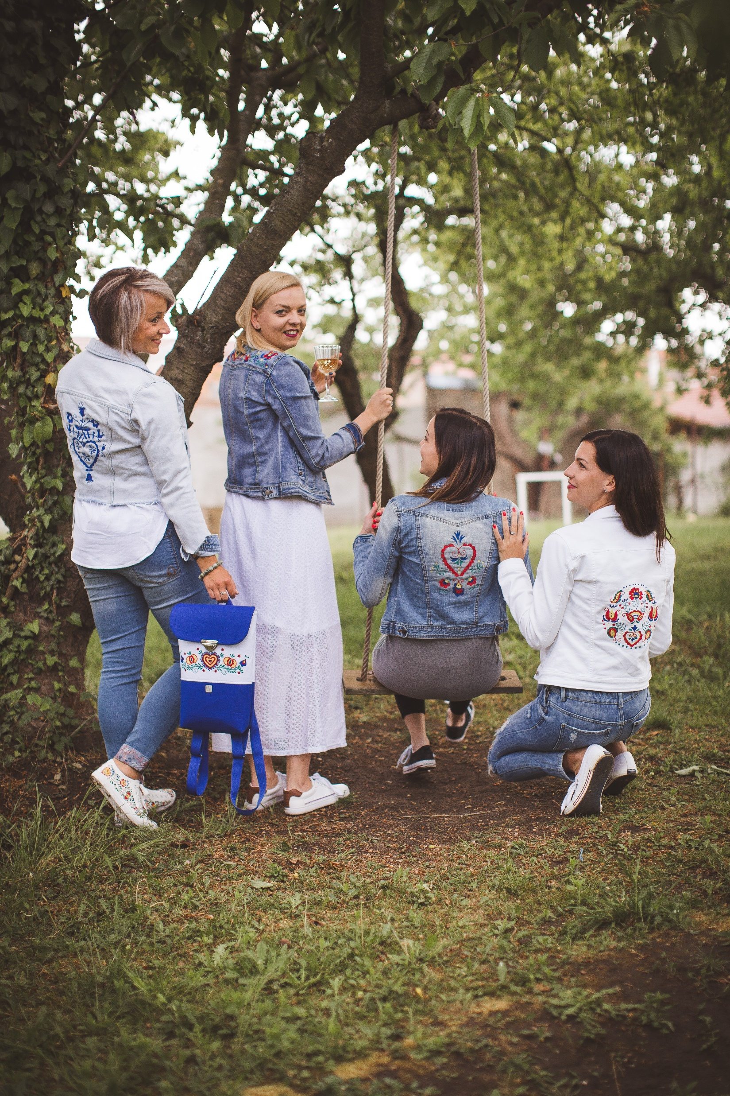
Výšivky na bundy
Základní cena bundy: 1.800,-
Součástí výšivky na bundu v základní ceně:
Jednobarevná výšivka
Vyšití vzoru pouze na jednu část bundy (ramena nebo záda)
Další možnosti výšivky na bundičku:
Každá další barva navíc + 200,-
Každý další vzor navíc cca + 150,-
Výsledná cena se odvíjí od velikosti a náročnosti výšivky.
Cena je vždy předem konzultována se zákazníkem.
Vyšíváme na bundy zákazníka.

Slide 31
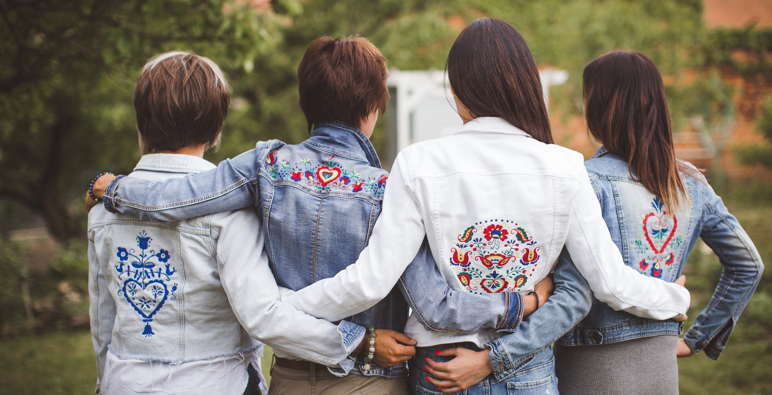
Výšivky na bundy
Výšivka čtyřbarevná na středu zad
Jednoduchý vzor
2400,-
Výšivka jednobarevná na středu zad
Jednoduchý vzor
1.800,-
Výšivka čtyřbarevná na ramenou
Složitější vzor
2 600,-
Výšivka čtyřbarevná na středu zad
Složitý vzor
2 800,-

Slide 32




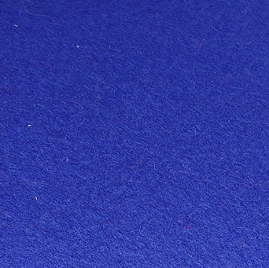

Vzorník barev
DIJON
ČERVENÁ
BORDÓ
BLEDĚ MODRÁ
TMAVĚ MODRÁ
KRÁLOVSKY MODRÁ

Slide 33


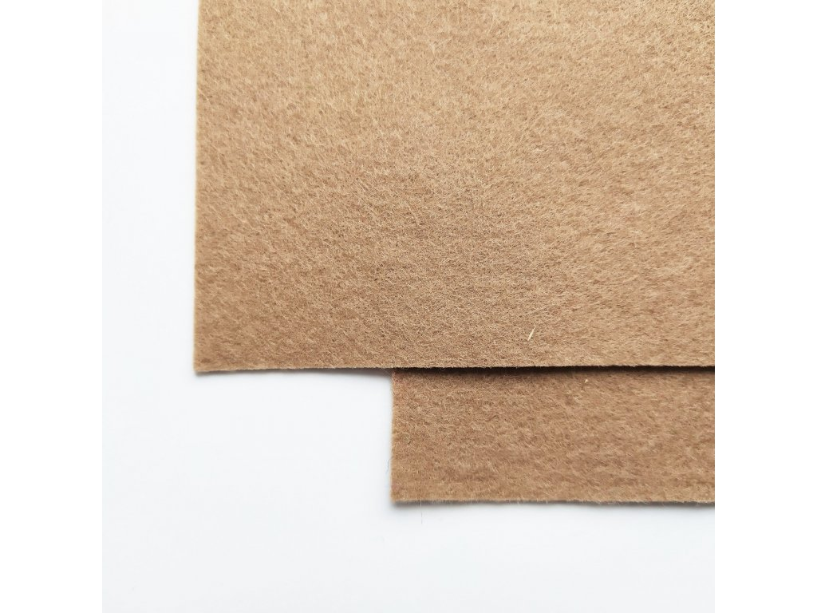

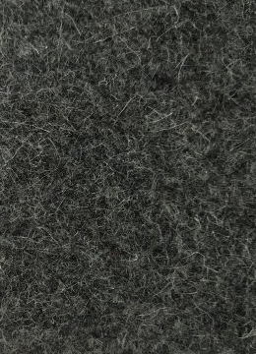

Vzorník barev
MELÍROVÁ SLONOVINA
SVĚTLE HNĚDÁ
TMAVÁ LILA
BÍLÁ
TMAVĚ ŠEDÁ-MELÍROVÁ
ČERNÁ

Slide 34
Dekujeme za Váš zájem

